Slide 1


내가 기획한 ICT가
세상을 바꾼다면?
SW개발/HW제작 설계서
프로젝트 명 : 델타로봇을 이용한 미들마일 통합 시스템
2024. 09. 02
(팀명 JALK3)
한이음 ▶ 프로그램 설계서

Slide 2

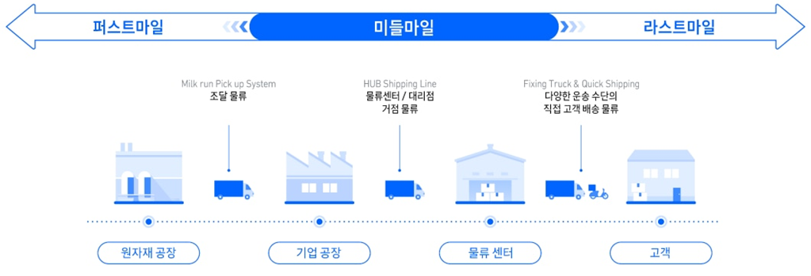
| 시장/기술 동향 분석
그림1-1. 물류배송단계 분류
물류산업 내에서 미들마일(middle mile)은 퍼스트 마일(first mile)과 라스트 마일(last mile) 사이의 중요한 과정이다.
퍼스트 마일은 제품이 제조사에서 첫 물류 단계로 이동하는 것을, 라스트 마일은 허브에서 소비자에게 전달되는 마지막 단계를의미한다.
이러한 두 공정 사이에 위치한 미들마일은 국내 물류산업에서 상당한 규모를 차지하고 있음에도 불구하고,
여전히 많은 부분이 아날로그 방식으로 운영되고 있어 효율성이 떨어지는 문제가 있다.

Slide 3
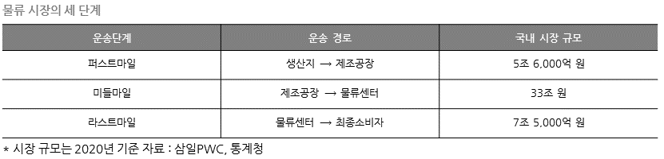
| 시장/기술 동향 분석
그림2-1. 물류시장 규모
미들마일의 국내 시장 규모는 다른 단계에 비해 약 6배 이상으로 추정되고 있다.
그러나 이 과정에서의 작업 방식은 대부분 전통적인 아날로그 방식에 의존하고 있어, 시간과 비용의 측면에서 비효율적인 문제점을 안고 있다.

Slide 4
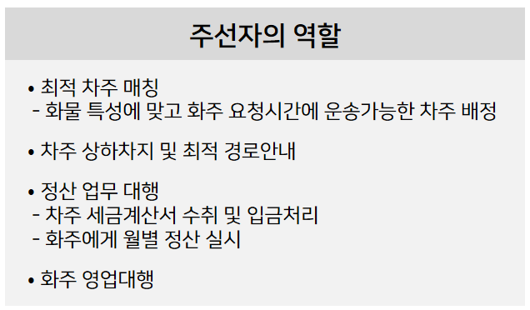
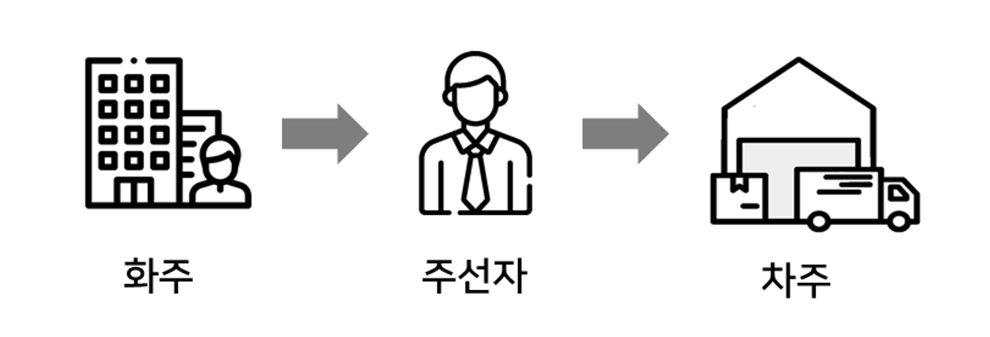
| 시장/기술 동향 분석
그림3-1. 미들마일 시장의 과정
그림3-2. 주선자의 역할
물류 미들마일 과정에서 주요 문제는 물품의 주인인 화주와 물품차 운전자인 차주 간의 연결 과정에서 발생한다.
우리나라에는 약 11,000곳의 주선자가 있으며, 국내 미들마일 운송의 60~70%가 주선자를 통해 이루어지고 있다.
주선자는 물품에 적합한 차주를 찾아주는 것부터 세금 계산서 발행 대행, 물품 운송에 필요한 정보 전달 등의 다양한 역할을 맡고 있다.
그러나 화주와 차주의 수가 매우 많고 파편화되어 있어, 이 과정이 아날로그적이고 불필요한 추가 비용과 시간을 초래하게 된다. 또한, 상품의 적재 위치를 고려하지 않고 차주가 연결되는 경우가 많아 비효율적인 적재가 발생하기도 한다. 이러한 문제들은 물류 시스템의 효율성을 저해하고, 전체적인 운송 과정에 어려움을 초래한다.

Slide 5
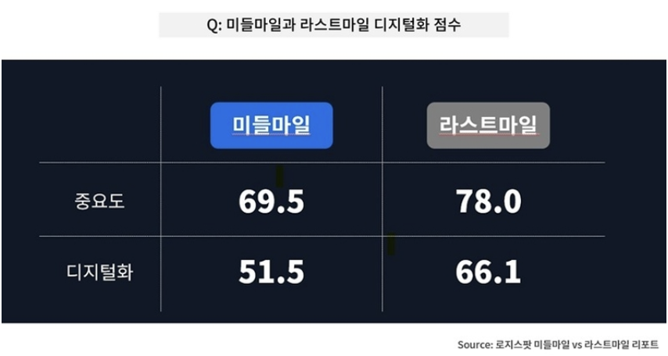
| 시장/기술 동향 분석
로지스팟은 지난 4월 기업 내 물류 담당자 426명을 대상으로 미들마일과 라스트마일에 대한 인식 및 물류 디지털화에 대한 설문조사를 실시했다.
그림4-1. 미들마일과 라스트마일에 대한 인식 및 물류 디지털화
조사 결과, 미들마일의 시장 규모는 약 33조 원으로, 라스트마일의 시장 규모인 약 7조 원보다 4배가량 컸다. 그러나 물류 담당자들의 인식에서는 라스트마일이 미들마일보다 우선시되었다.
미들마일의 중요도를 점수화했을 때 69.5점이었고, 라스트마일은 78점으로 8.5점 차이가 있었다. 디지털화 수준에서도 미들마일은 51.5점이었지만, 라스트마일은 66.1점으로 더 높은 점수를 기록했다. 이를 통해 디지털화 수준과 중요도 측면에서 라스트마일이 앞서 있음을 알 수 있다.
기업의 50% 이상이 효율화와 전문화를 위해 물류를 위탁하고 있다. 특히 미들마일 시장의 국내 물품 운송은 위탁 비중이 상대적으로 더 높다. 유통업과 제조업에서는 80% 이상, 기업 규모 5,000억 원 이상의 기업은 100% 국내 물품 운송 업무를 물류 협력사에 위탁하고 있는 것으로 조사되었다.

Slide 6
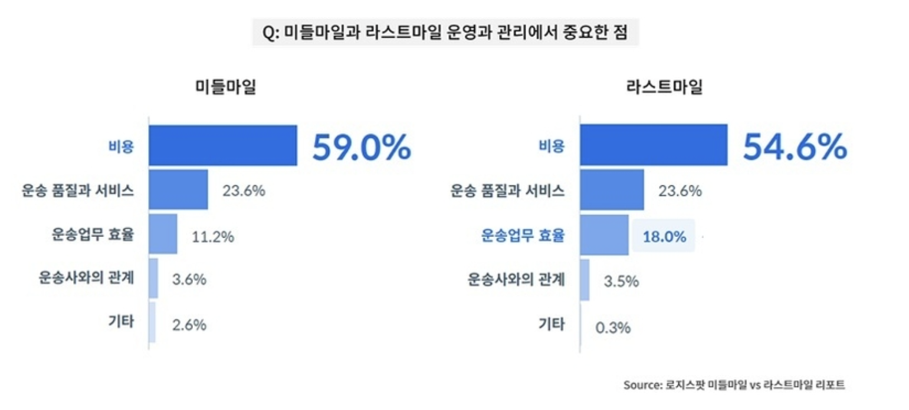
| 시장/기술 동향 분석
그림5-1. 물류과정에서의 중요한 요소
미들마일과 라스트마일 모두 비용을 가장 중요한 요인이라 대답했고, 그 다음 중요한 요소로 운송품질과 서비스, 운송업무 효율을 꼽았다. 그런데 차이점은 미들마일 영역에서 더 많은 물류 담당자가 ‘비용’을 중요하다고 생각했고, ‘운송업무 효율’은 라스트마일 영역보다 중요하지 않다고 대답했다.
비용절감의 대상으로 미들마일 시장을 보면 디지털화를 통한 업무 효율을 기대하기는 어렵다.
코로나19로 많은 기업들이 공급망에 타격을 입고, 매출하락과 원가상승으로 인해 어려움을 경험할 때 역설적이게도 이커머스 시장은 급성장하고 물류업과 대기업은 위기 속에서 기회를 발견하며 매출증대를 이뤘다.
[출처] https://www.hellot.net/news/article_print.html?no=59507

Slide 7
| 요구사항 정의서
구분 | 기능 | 설명
H/W | 델타로봇 | 높은 정밀도와 속도로 물품을 Pick and Place 작업을 수행한다.
H/W | Pick and Place 작업 | 델타 로봇은 물품의 분류와 적재 작업을 수행함과 동시에 하나의 'Pick' 공간과 두 개의 'Place' 공간으로 구성되어 있어, 물품을 효율적으로 분류하고 적재 가능
H/W | Pick and Place 위치 정확성 | 실제 테스트를 통해 실제 위치 오차를 제어하여 최소화한다.
H/W | 솔레노이드 밸브 | 솔레노이드 밸브를 이용해 공압펌프를 제어함으로써 물품을 흡착하여 이동시키는 데 사용해 안정적으로 처리할 수 있다.
H/W | 비상정지스위치 | 작업 중 예기치 않은 상황이 발생할 경우, 긴급 정지 버튼을 통해 즉시 로봇의 모든 동작을 멈추게 하여 작업자의 안전을 확보한다.

Slide 8
| 요구사항 정의서
구분 | 기능 | 설명
S/W | UI(사용자 인터페이스) | 사용자가 선택한 옵션과 비전 시스템에서 인식한 QR 코드 정보를 바탕으로 델타로봇이 물품을 분류하고 적재하며, 작업 진행 중 물품 정보가 UI에 실시간으로 전송한다.
S/W | Excel | UI에 입력되는 물품이 위치한 곳, 물품의 고유번호, 해당 물품을 픽업할 차주의 이메일,전화번호 등의 내용들이 엑셀파일로 저장된다.
S/W | E-mail | 각 물품들을 픽업할 차주의 이메일로 픽업할 시간을 알려주는 메일을 자동으로 전송된다.
S/W | QR코드 | QR코드는 상품의 분류를 시작하기 전, 상품의 상단에 부착하여 해당 상품의 정보를 정확하고 빠르게 읽어올 수 있어야 된다.
S/W | Vision System | 물품의 정보를 디지털화 하기 위해 물품의 정보가 담긴 QR 코드를 물품 상단에 부착하여 이 코드를 인식하여 모든 데이터를 관리한다.
S/W | 통신모듈 | 비전카메라, UI, 델타로봇, 차주 간의 통신을 원활하게 진행함으로써 물품의 분류, 적재, 차주 배치의 과정을 효율적으로 통합하고 관리할 수 있다.

Slide 9
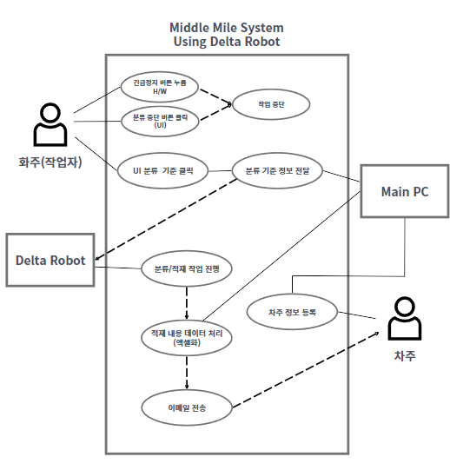
| 유즈케이스
항목 | 설명 | 비전 카메라, 델타로봇, UI, 이메일 전송 시스템 전체가 원활한 통신 가능한 환경 구축 능력 | 비전 카메라, 델타로봇, UI, 이메일 전송 시스템 전체가 원활한 통신 가능한 환경 구축 능력
개요 | 화주(작업자)는 델타로봇을 이용하여, 분류•적재 작업과 동시에 차주와 상차 일정을 계획할 수 있다. | 비전 카메라, 델타로봇, UI, 이메일 전송 시스템 전체가 원활한 통신 가능한 환경 구축 능력 | 비전 카메라, 델타로봇, UI, 이메일 전송 시스템 전체가 원활한 통신 가능한 환경 구축 능력
관련 액터 | 주 액터 | 화주(작업자) | 비전 카메라, 델타로봇, UI, 이메일 전송 시스템 전체가 원활한 통신 가능한 환경 구축 능력
비전 카메라, 델타로봇, UI, 이메일 전송 시스템 전체가 원활한 통신 가능한 환경 구축 능력 | 보조 액터 | 차주, Delta Robot, Main PC | 비전 카메라, 델타로봇, UI, 이메일 전송 시스템 전체가 원활한 통신 가능한 환경 구축 능력
우선 순위 | 상 | 중요도 | 4, 5
비전 카메라, 델타로봇, UI, 이메일 전송 시스템 전체가 원활한 통신 가능한 환경 구축 능력 | 비전 카메라, 델타로봇, UI, 이메일 전송 시스템 전체가 원활한 통신 가능한 환경 구축 능력 | 난이도 | 비전 카메라, 델타로봇, UI, 이메일 전송 시스템 전체가 원활한 통신 가능한 환경 구축 능력
선행 조건 | 차주가 통합시스템에 개인정보를 등록해야 상차 일정 계획 가능 | 비전 카메라, 델타로봇, UI, 이메일 전송 시스템 전체가 원활한 통신 가능한 환경 구축 능력 | 비전 카메라, 델타로봇, UI, 이메일 전송 시스템 전체가 원활한 통신 가능한 환경 구축 능력
후행 조건 | WIFI가 지속적으로 연결되어 있어야한다. | 비전 카메라, 델타로봇, UI, 이메일 전송 시스템 전체가 원활한 통신 가능한 환경 구축 능력 | 비전 카메라, 델타로봇, UI, 이메일 전송 시스템 전체가 원활한 통신 가능한 환경 구축 능력
시나리오 | 기본 시나리오 | 1. 화주(작업자)는 UI에서 Option(분류기준)을 선택한다. 2. 비전카메라는 QR을 통해 물품의 정보를 읽어온다. 3. 델타로봇은 화주가 선택한 Option(분류기준)에 따라 분류와 적재 작업을 수행한다. 4. Main PC는 델타로봇이 적재한 내용을 정리하고, UI를 통해 화주(작업자)에게 적재된 위치 정보를 전달한다. 5. Main PC는 적재 위치 정보를 바탕으로 차주들에게 메일을 전송하여, 상차 일시와 위치를 알려준다. 6. 차주는 받은 메일 내용을 통해 상차 일정을 확인하고, 해당 일시에 상차 작업을 진행한다. | 비전 카메라, 델타로봇, UI, 이메일 전송 시스템 전체가 원활한 통신 가능한 환경 구축 능력
비전 카메라, 델타로봇, UI, 이메일 전송 시스템 전체가 원활한 통신 가능한 환경 구축 능력 | 대안 시나리오 | A1 : 화주(작업자)가 UI를 통해 작업을 중단하는 경우 1. 화주(작업자)가 UI에 ‘작업중단’ 버튼을 클릭 2. 분류/적재 작업 진행 중인 델타로봇이 작업을 중단 3. 진행된 작업 까지의 정보를 UI에 나타남 A2 : 화주(작업자)가 안전 문제로 인해 긴급정지 스위치를 누른 경우 1. 화주(작업자)가 안전 문제를 확인 2. 긴급정지 스위치를 누름 3. 델타로봇의 작동이 중단 됨 | 비전 카메라, 델타로봇, UI, 이메일 전송 시스템 전체가 원활한 통신 가능한 환경 구축 능력
비기능적 요구사항 | ∙UI 하나의 물품을 분류 시작과 적재 작업이 끝나는 시간을 UI에 나타내어 작업의 상태를 확인 가능하다. ∙이메일 전송 시스템 적재된 물품의 최상층부터 차주가 순차적으로 상차 일정을 계획하여 메일을 전송한다. | 비전 카메라, 델타로봇, UI, 이메일 전송 시스템 전체가 원활한 통신 가능한 환경 구축 능력 | 비전 카메라, 델타로봇, UI, 이메일 전송 시스템 전체가 원활한 통신 가능한 환경 구축 능력

Slide 10
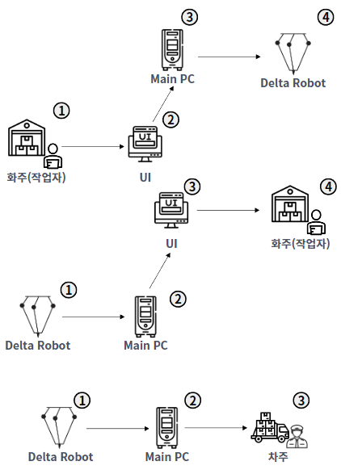
| 서비스 구성도 - 서비스 시나리오
분류/적재 작업 자동화
①② 화주(작업자)가 작업 분류 환경에 따라, UI에서 분류기준을 선택한다.
③ UI에서 선택된 분류 기준을 Main PC로 정보를 전송한다.
④ Delta Robot이 분류 기준에 맞게 페키지를 분류와 동시에 적재 작업을
수행한다.
작업 현황 정보 확인
① Delta Robot이 페키지 적재 작업을 완료한다.
② 각 페키지의 적재된 위치와 작업 시작과 끝난 시간 정보를 Main PC에
정리하여 저장한다.
③ Main PC는 UI로 정보를 전달하고 UI상에 사용자가 이해하기 쉽게
표현된다.
④ 화주(작업자)는 페키지의 적재 위치와 작업 시작과 끝난 시간 정보를
확인 가능하다..

Slide 11
| 서비스 구성도 - 서비스 시나리오
작업 현황 정보 확인
① Delta Robot이 페키지 적재 작업을 완료한다.
② 각 페키지의 적재된 위치와 작업 시작과 끝난 시간 정보를 Main PC에
정리하여 저장한다.
③ 차주의 상차 일정이 겹치지 않고 상단에 적재된 페키지 우선으로 차주
에게 상차 시간과 장소의 정보를 담은 이메일을 전송하게 된다.
즉, 상차일정을 자동으로 계획하게 된다.

Slide 12
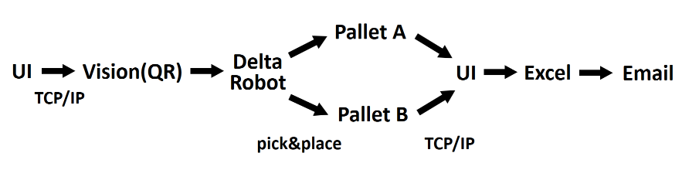
| 서비스 흐름도
메인PC와 UI PC 의 Server, Client 지정으로 양방향 TCP/IP 통신 시작
UI 에서 분류 기준 선택
Vision 시스템을 이용하여 QR 코드 인식
QR 코드 인식 시간과 내용을 UI에 전송
QR 코드 내용과 UI 기준을 이용하여 Place 위치 지정
물품중점의 좌표값을 Vision 시스템을 통해 구해 Pick 좌표를 얻음
델타로봇이 물품을 Pick & Place
로봇의 작업이 끝난 시간과 물품이 놓여진 위치 정보를 UI에 전송
작업이 끝나면 자동으로 모든 데이터들이 엑셀화
물품을 픽업할 기사님들께 선입선출을 기반으로 픽업장소와 시간 안내 메일 자동 전송

Slide 13
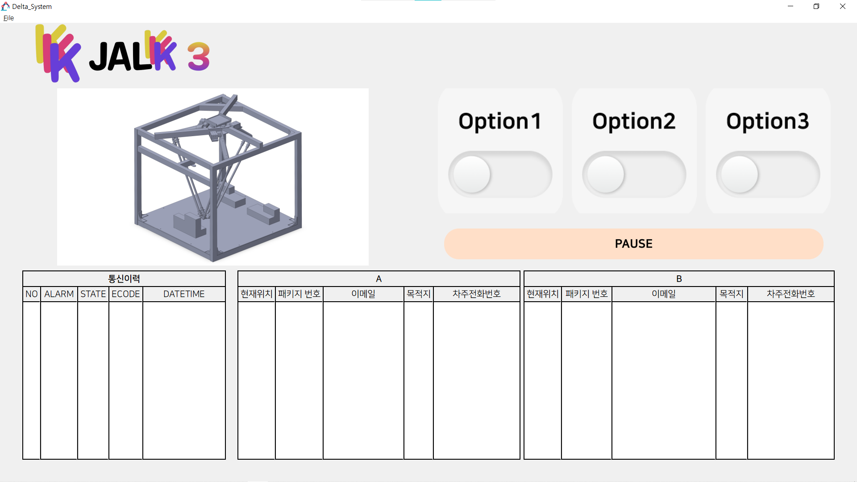



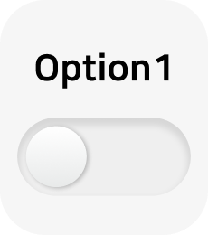
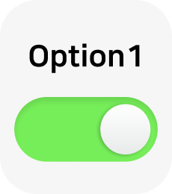

| UI/UX 정의서 - 화면 설계서
옵션버튼 > 분류기준 선택 > 분류 시작 > 작업 중지 버튼 클릭 > 초기화
[작업 중지 버튼 선택 시]
작업이 중지되었습니다.
알림
OK
분류 기준을 초기화하시겠습니까?
알림
Yes
No
1
[분류 기준 선택 시]
[분류 기준 중복 선택 시]
다른 옵션이 실행 중입니다.
경고
OK

Slide 14
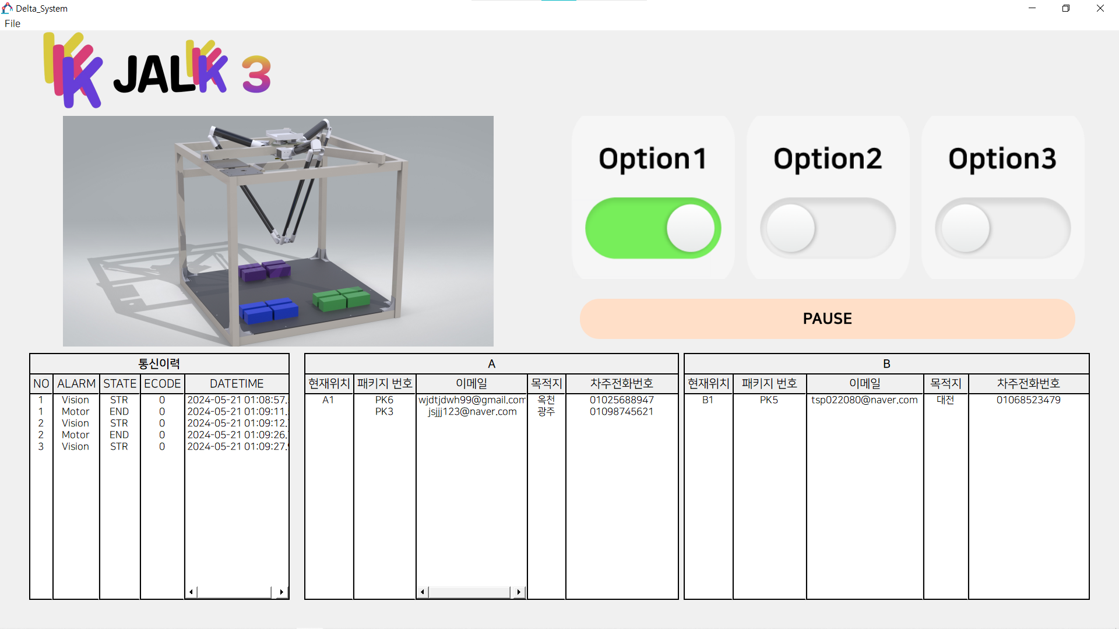
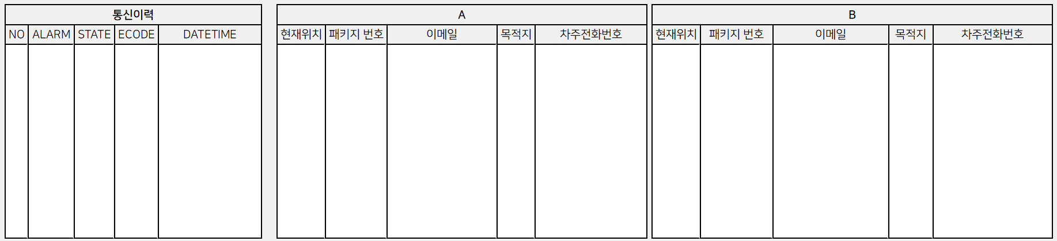
| UI/UX 정의서 - 화면 설계서
옵션버튼 > 분류기준 선택 > 분류 시작 > 작업 중지 버튼 클릭
[작업 중지 버튼 선택 시]
분류 기준을 초기화하시겠습니까?
알림
2
1
Yes
No

Slide 15
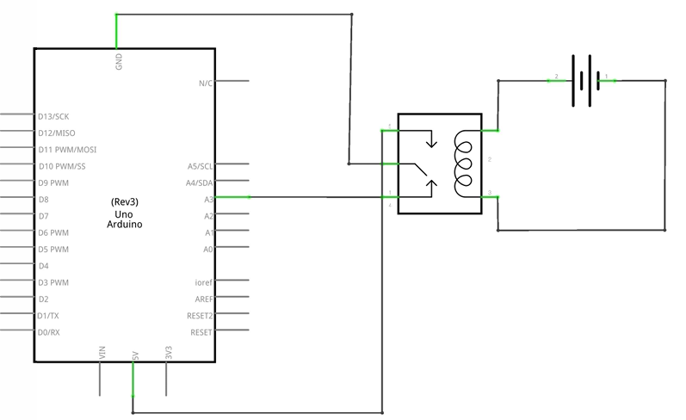

| 하드웨어/센서 구성도
종류 | 연결 | 설명
Relay module | VCC | Arduino의 5V에 연결
U2D2 Power HUB Board의 3Pin TTL_3에 연결 | GND | Arduino의 GND에 연결
U2D2 Power HUB Board의 3Pin TTL_3에 연결 | IN | Arduino의 Pin3에 연결
U2D2 Power HUB Board의 3Pin TTL_3에 연결 | NO | Power supply에 연결
U2D2 Power HUB Board의 3Pin TTL_3에 연결 | COM | Solenoid valve에 연결
Solenoid valve | 리드선(+) | Relay module의 COM에 연결
U2D2 Power HUB Board의 3Pin TTL_3에 연결 | 리드선(-) | Power supply에 연결
camera vision | USB Type-C | PC의 USB3에 연결
U2D2 | Micro-BUSB | PC의 USB2에 연결
U2D2 Power HUB Board의 3Pin TTL_3에 연결 | 3Pin TTL | U2D2 Power HUB Board의 3Pin TTL_1에 연결
U2D2 Power HUB Board | 3Pin TTL _1 | U2D2의 3Pin TTL에 연결
U2D2 Power HUB Board의 3Pin TTL_3에 연결 | 3Pin TTL _2 | Actuator2에 연결
U2D2 Power HUB Board의 3Pin TTL_3에 연결 | 3Pin TTL _3 | Actuator3에 연결
U2D2 Power HUB Board의 3Pin TTL_3에 연결 | Power connector | SMPS로 부터 전원 공급
Actuator1 | 3Pin TTL _1 | Actuator2의 3Pin TTL _2에 연결
Actuator2 | 3Pin TTL _1 | U2D2 Power HUB Board의 3Pin TTL_2에 연결
U2D2 Power HUB Board의 3Pin TTL_3에 연결 | 3Pin TTL _2 | Actuator1의 3Pin TTL _1에 연결
Actuator3 | 3Pin TTL _1 | U2D2 Power HUB Board의 3Pin TTL_3에 연결
Solenoid valve
PC
Actuator1
(XM540-W150-T)
USB1
U2D2
USB2
BUSB
UART
RS-485
USB3
TTL LEVEL
USB Type-C
U2D2 Power
HUB Board
Actuator2
(XM540-W150-T)
Camera vision
TTL LEVEL_1
Power
TTL LEVEL_2
TTL LEVEL_3
Actuator3
(XM540-W150-T)
SMPS
(RV, 5V, AC Adapter)

Slide 16
| 하드웨어/센서 구성도
● 메뉴 구성도
메인 화면
옵션 버튼
분류 기준
중복 방지
작업 중지 버튼
작업 중지
물류 정보 리셋
정보
통신이력
로봇 구동
비전 구동
물류
물류 상세 정보
물류 현재 위치

Slide 17
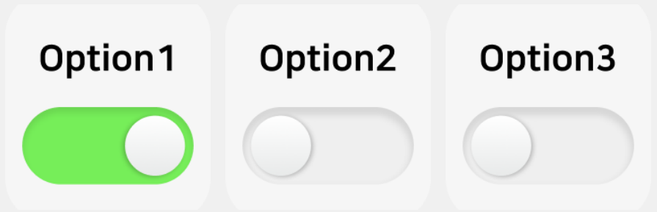
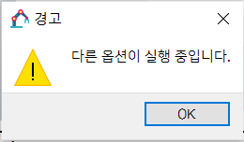
| 화면 설계서
 | 기능 번호 | OPT-01-0101
∎연결되는 기능 : 정보-물류정보 | 기능 명 | 옵션버튼-토글-클릭
∎연결되는 기능 : 정보-물류정보 | 기능설명 | 물류의 분류 기준을 관리자가 직접 선택할 수 있는 ON/OFF 토글 버튼이다.
∎연결되는 기능 : 정보-물류정보 | 처리내용 | ∎옵션을 선택할 경우 해당 옵션에 대한 분류기준이 선택되고, 다음 과정인 비전 카메라 작동으로 넘어간다. ∎이미 옵션이 선택되어 있을때 다른 옵션을 선택할 경우 다름 옵션이 실행 중이라는 안내창을 띄운고, 선택한 옵션을 OFF 상태로 되돌린다.
∎연결되는 기능 : 정보-물류정보 | 비고 | ∎연결되는 기능 : 정보-물류정보

Slide 18
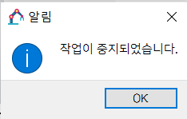
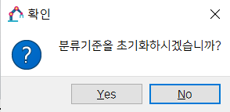
| 화면 설계서
▶ 사용 예시 정보 | 원하는 옵션를 선택한 후, 분류를 시작하면 물류 정보를 읽어 물류 정보에 기록한다. | 원하는 옵션를 선택한 후, 분류를 시작하면 물류 정보를 읽어 물류 정보에 기록한다.
 | 설명 | 사용자가 원하는 분류기준 옵션을 선택하여, 분류 공정을 시작한다. 모든 분류가 끝이 나면 작업중지버튼을 눌러 분류 작업을 중지시키고, 엑셀 저장과 함께 이메일을 보내도록 한다. 이 때, 작업중지버튼을 누르면 ＇작업이 중지되었다’는 알림창이 뜨고, 이후 다음 분류 작업을 위해 분류기준 초기화 의사를 묻는 확인창이 뜬다. Yes를 선택하면 하단의 분류된 불류 정보들이 모두 지워진다.
원하는 옵션를 선택한 후, 분류를 시작하면 물류 정보를 읽어 물류 정보에 기록한다. | 입력 데이터 값 | 원하는 옵션를 선택한 후, 분류를 시작하면 물류 정보를 읽어 물류 정보에 기록한다.
▶ 입출력 데이터 항목 | 물류 정보를 읽어 기록 | 물류 정보를 읽어 기록
입출력구분 | 항목 | 설명
입력 | 옵션버튼 선택 | 원하는 옵션을 선택하여 분류 기준을 선택
출력 | 읽기 시작 | 물류 정보를 읽어 기록
▶ 선행필수기능 및 예외사항 | 중복된 선택이라는 알림이 뜨며, 분류 기준이 바뀌지 않고 고정된다.
기능명 / 예외사항 | 설명
옵션버튼 중복 선택 시 | 중복된 선택이라는 알림이 뜨며, 분류 기준이 바뀌지 않고 고정된다.

Slide 19
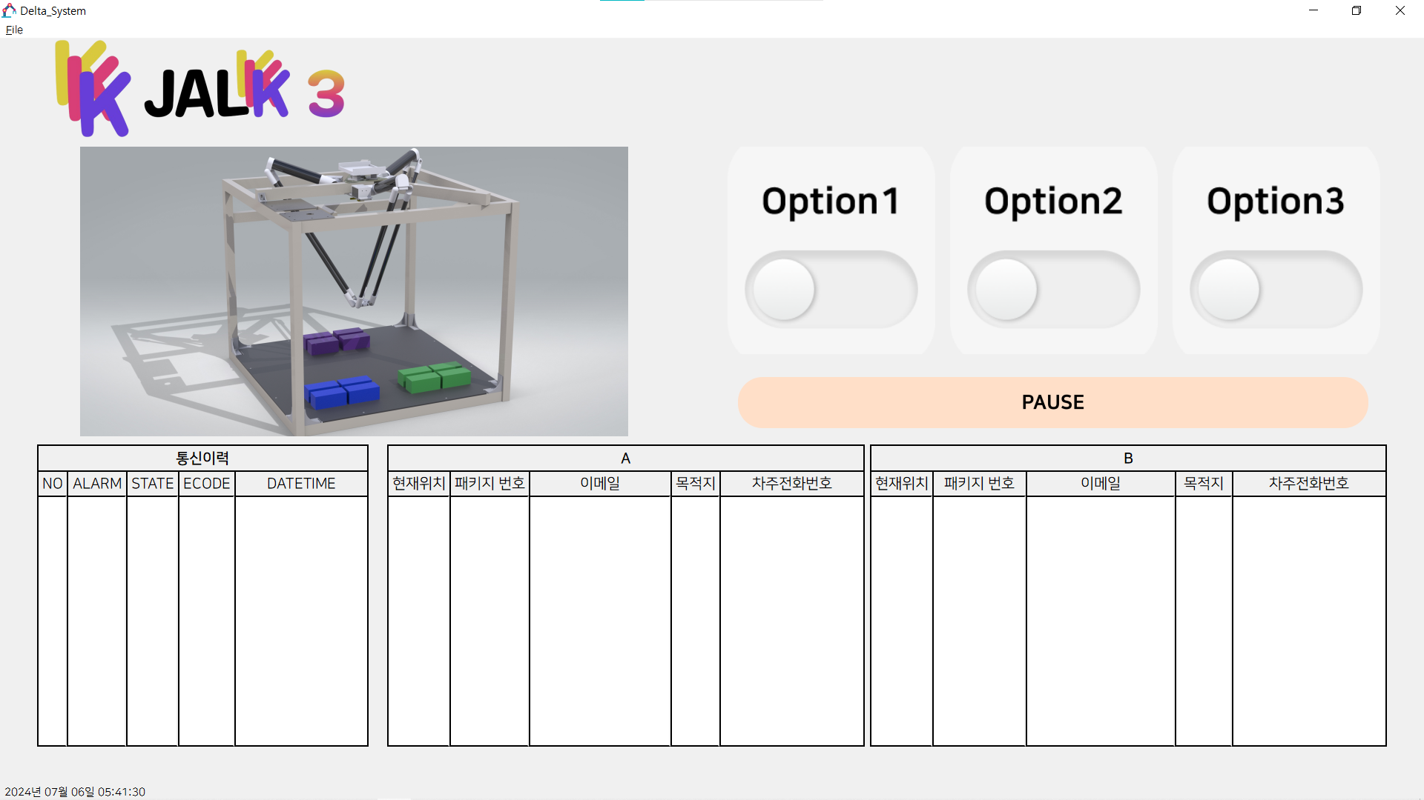
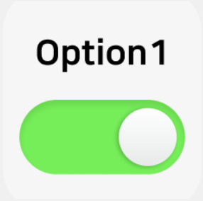
| 화면설계서 - 사용자 인터페이스(sw)
비전카메라 작동
로봇 구동

Slide 20
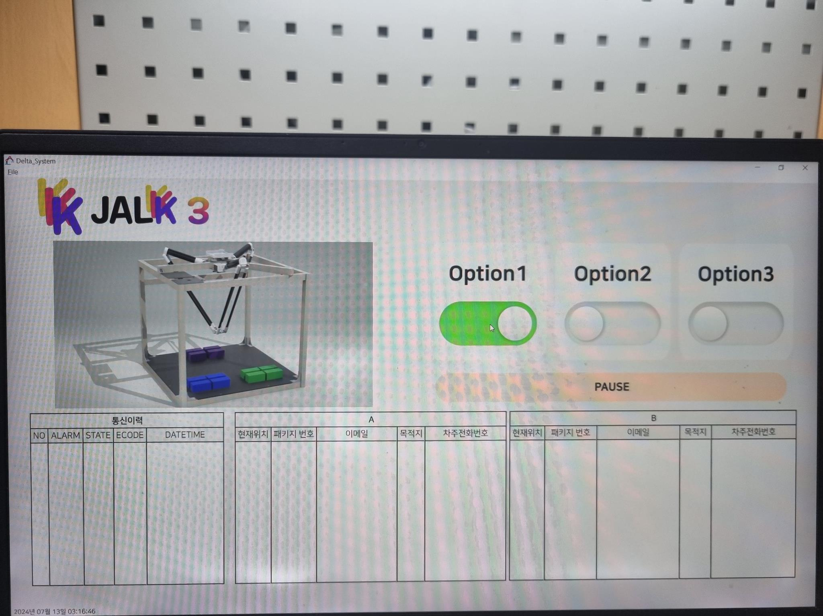
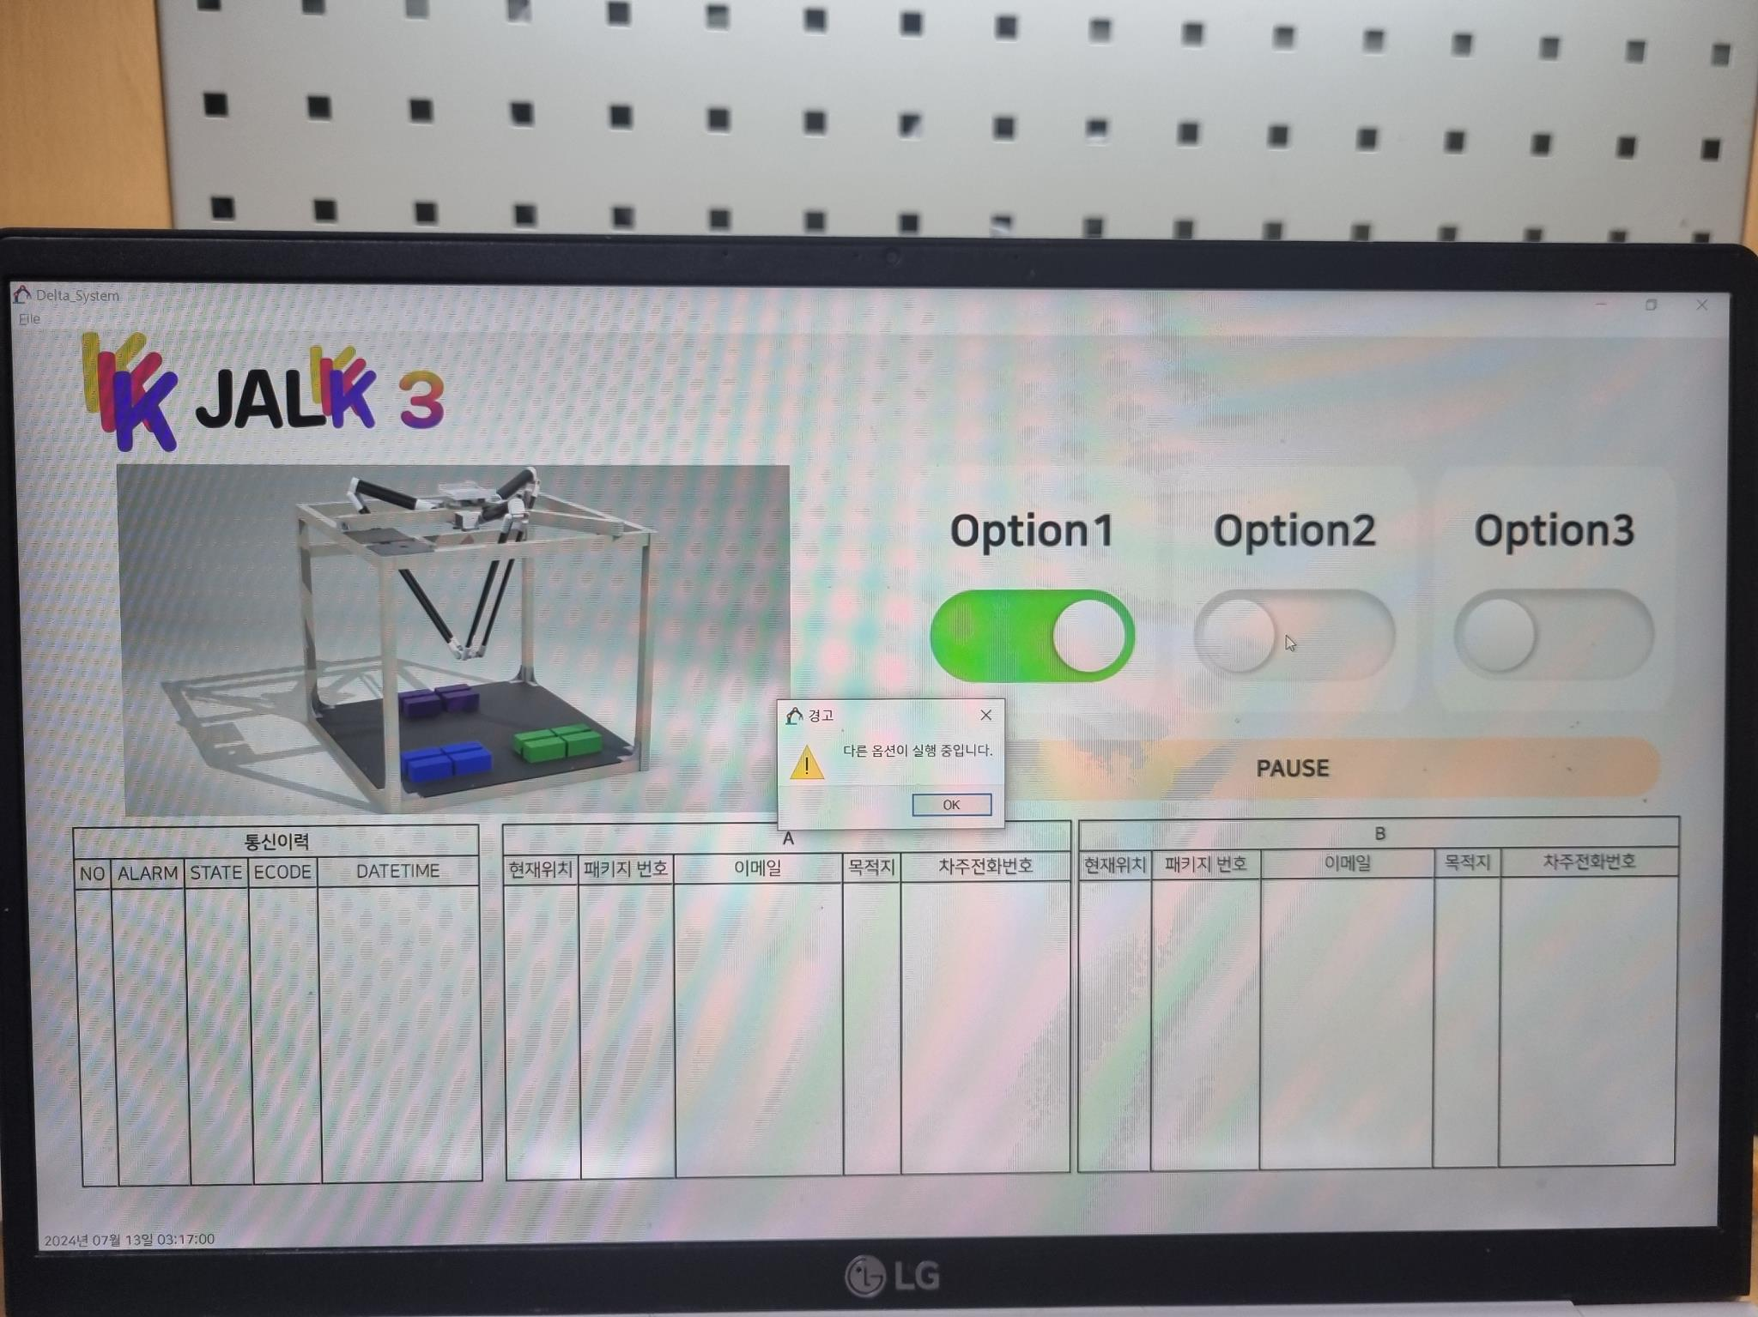
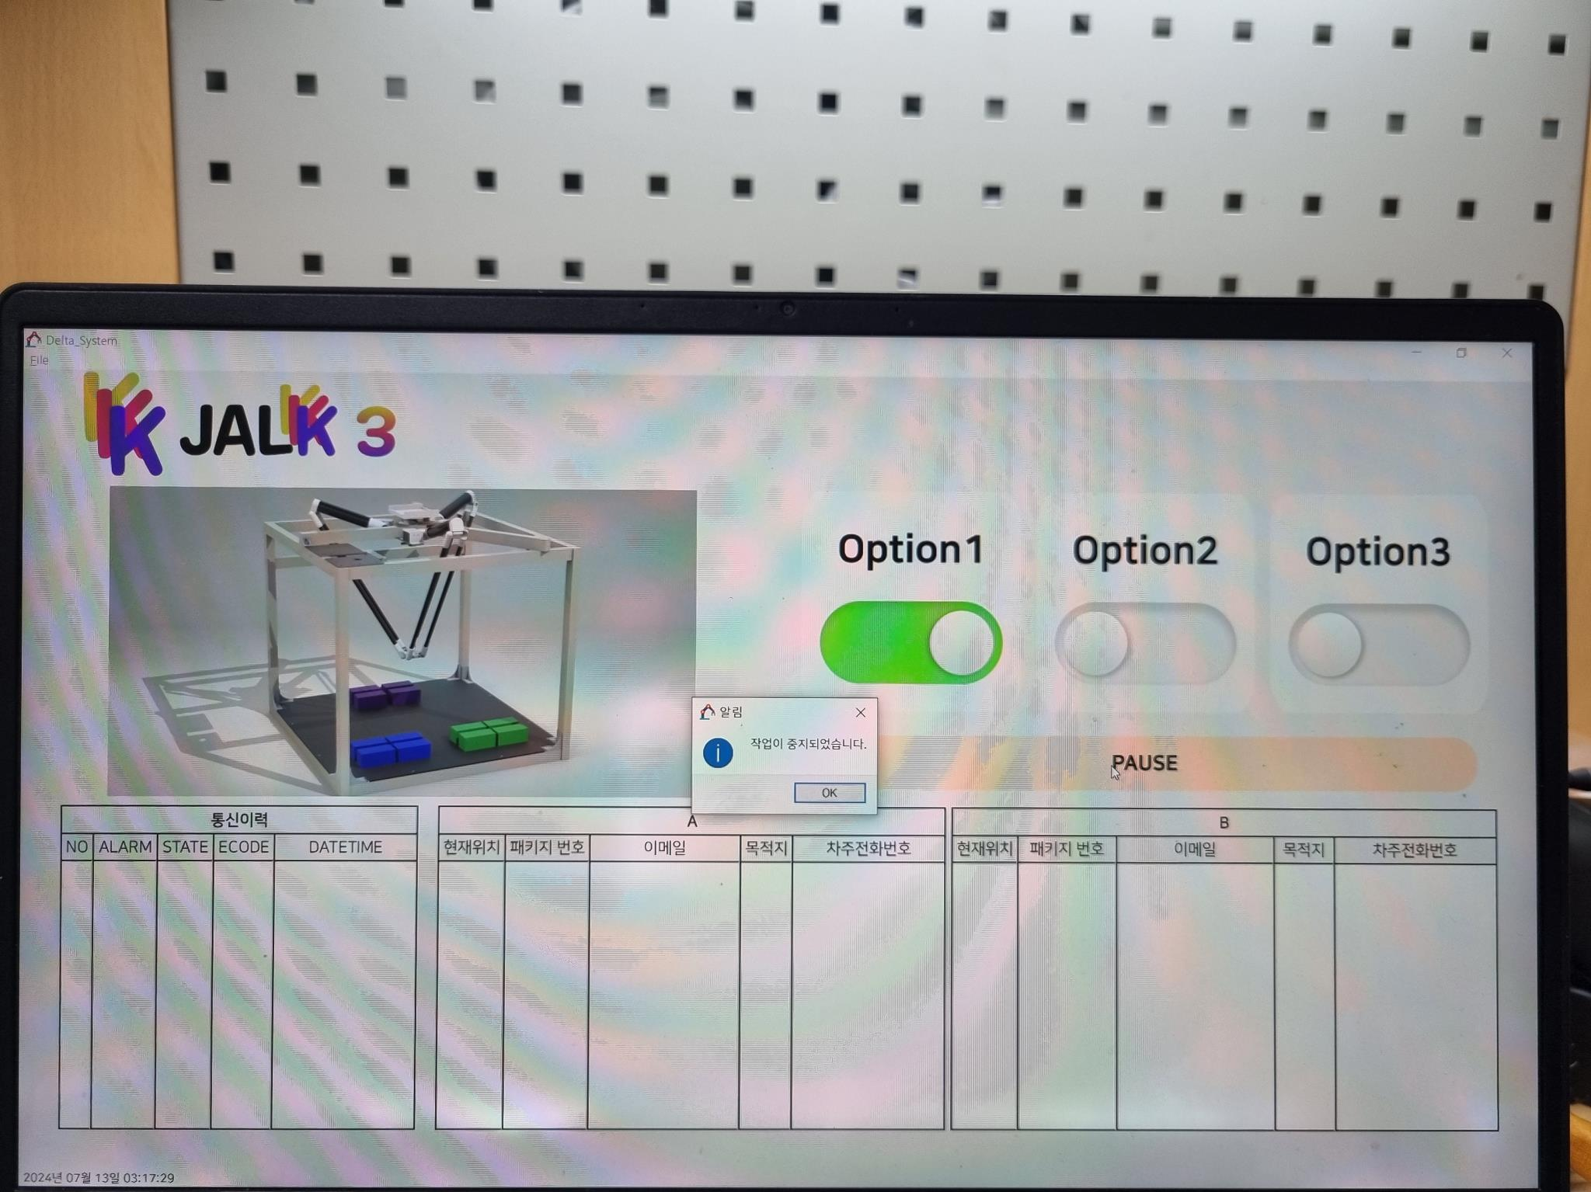
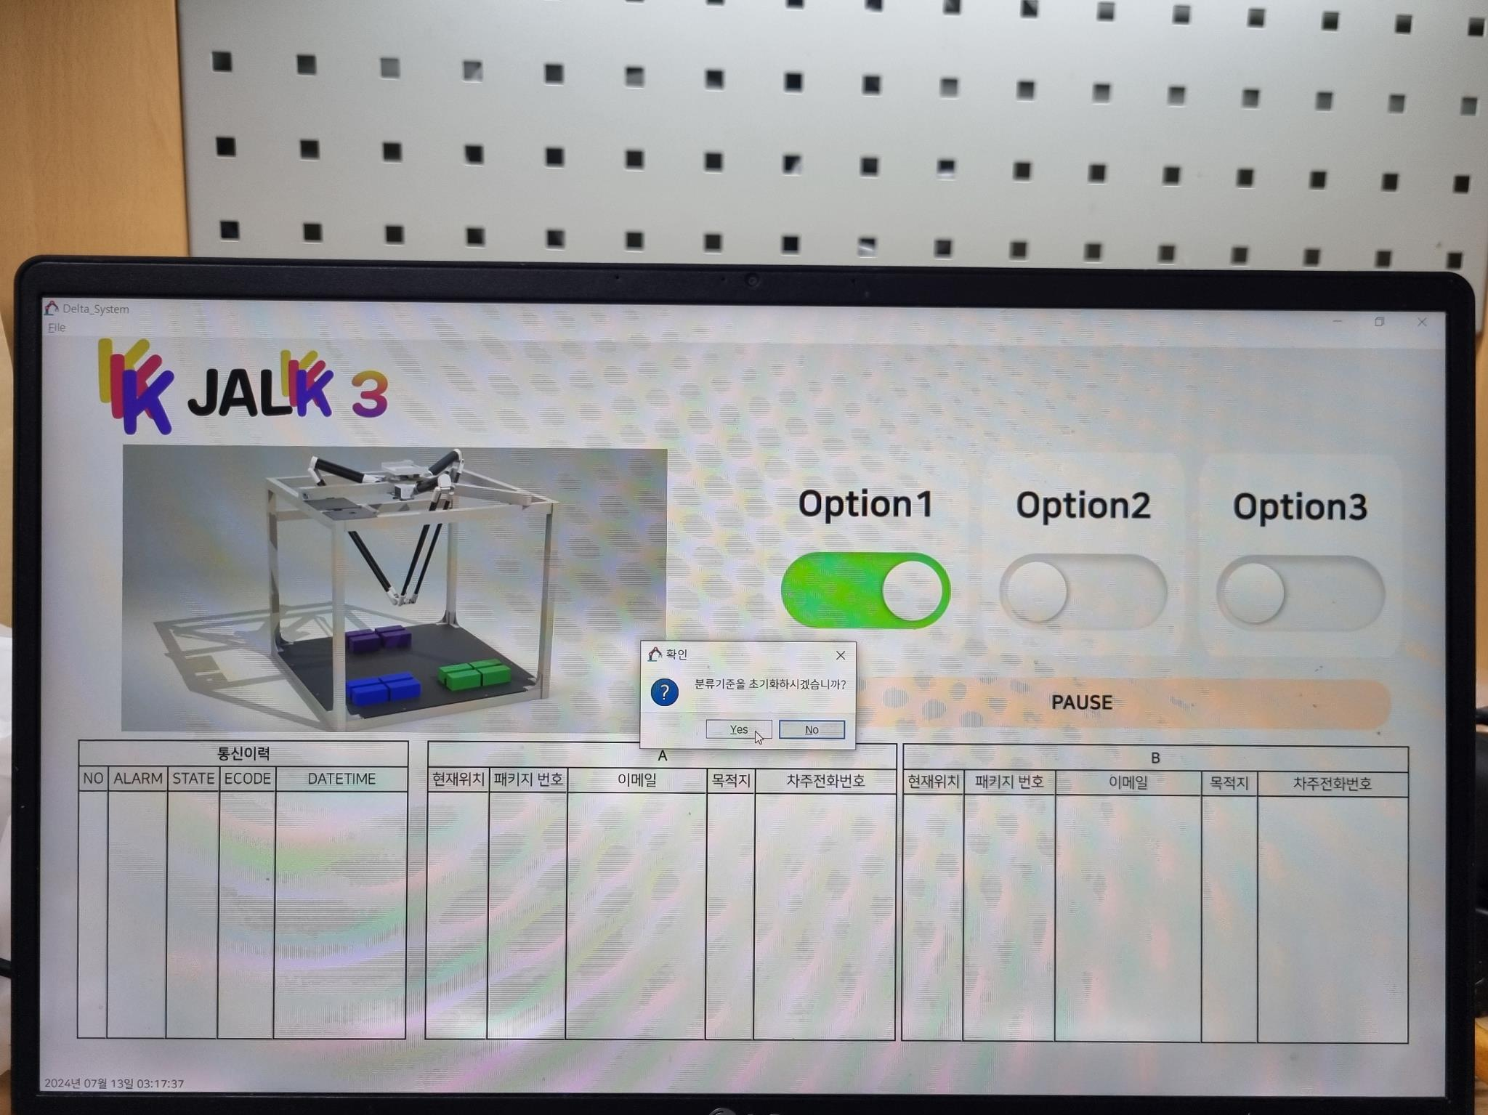
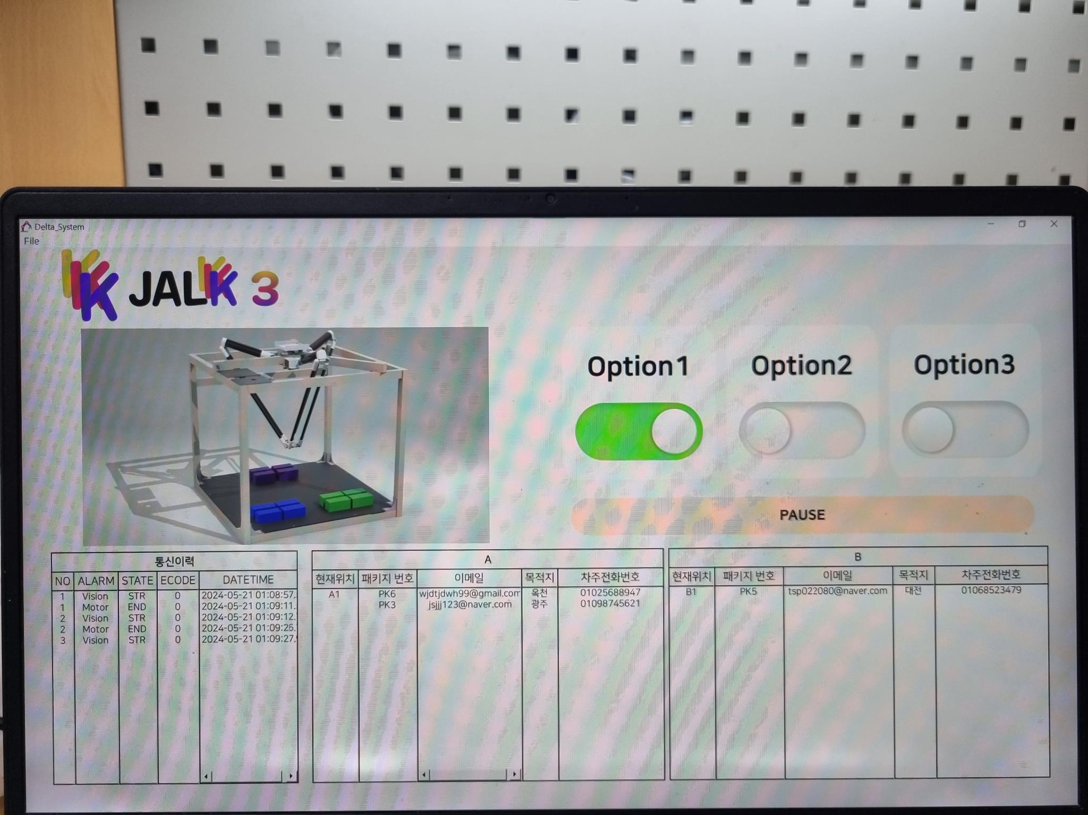
| 화면설계서 - 사용자 인터페이스 (H/W)
1. 분류 기준 선택
2. 분류 기준 중복 선택
3. 작업 중지 버튼 클릭
4. 리셋 여부 확인
5. 분류된 물류 정보

Slide 21
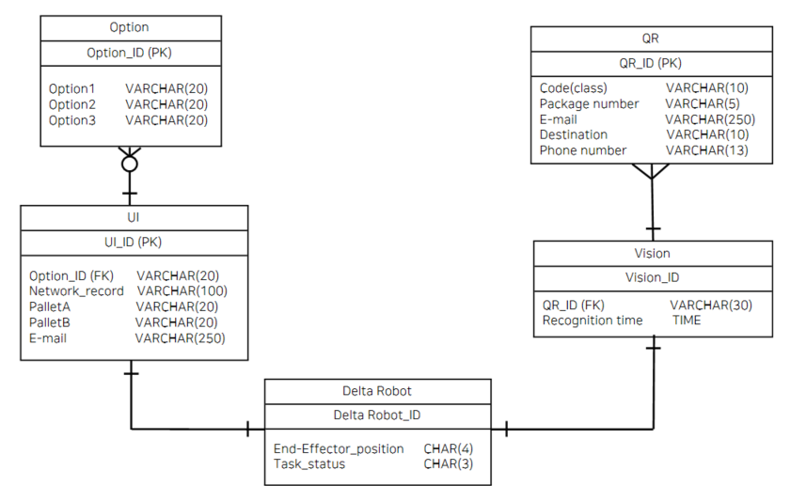
| 엔티티관계도 - ERD
▷ MySQL ERD(Entity-Relationship Diagram)

Slide 22
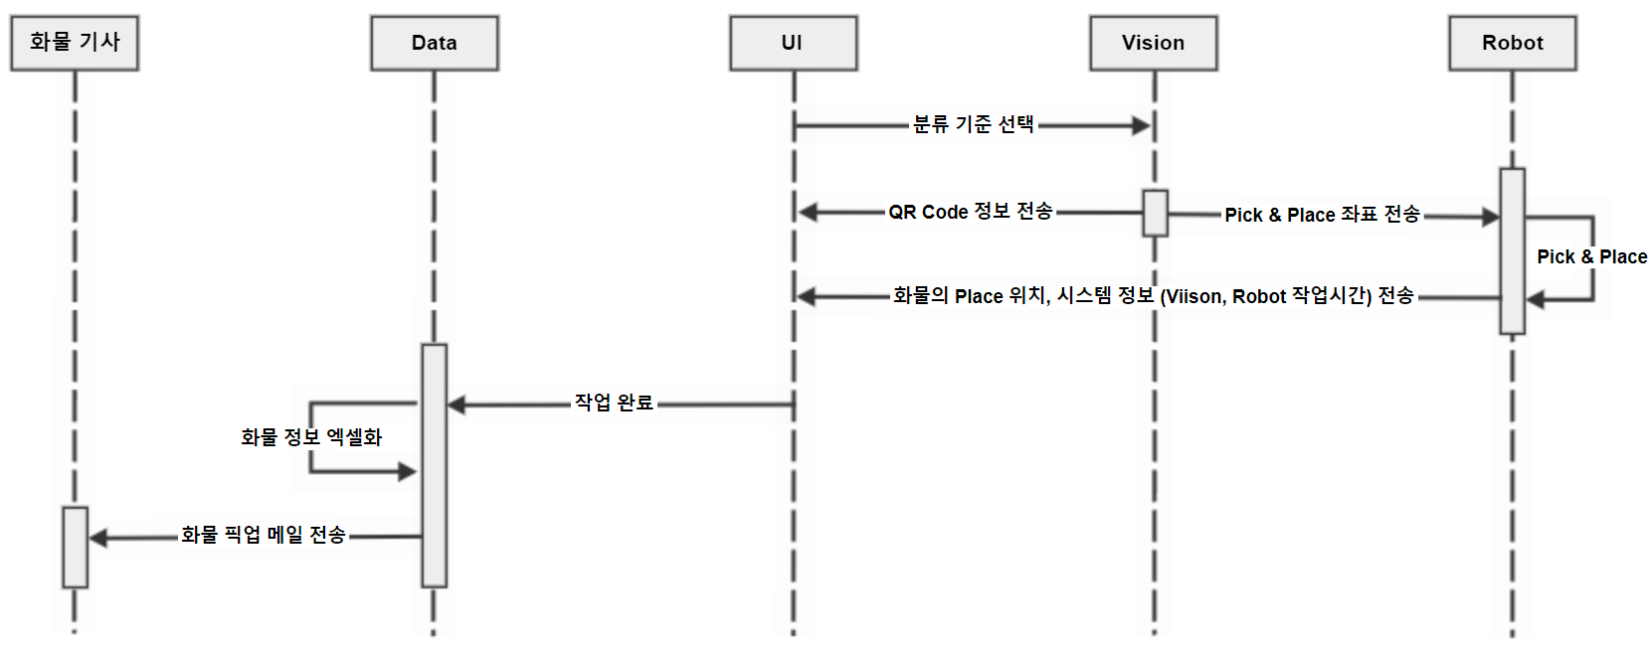
| 기능 흐름도
1
1
2
2
1
UI를 실행 시킨 뒤, 분류 기준을 선택하면 모든 시스템이 자동으로 시작된다.
2
분류 작업이 종료 되거나 분류기준을 바꾸고 싶으면, UI에서 작업 완료 버튼을 누른다.

Slide 23
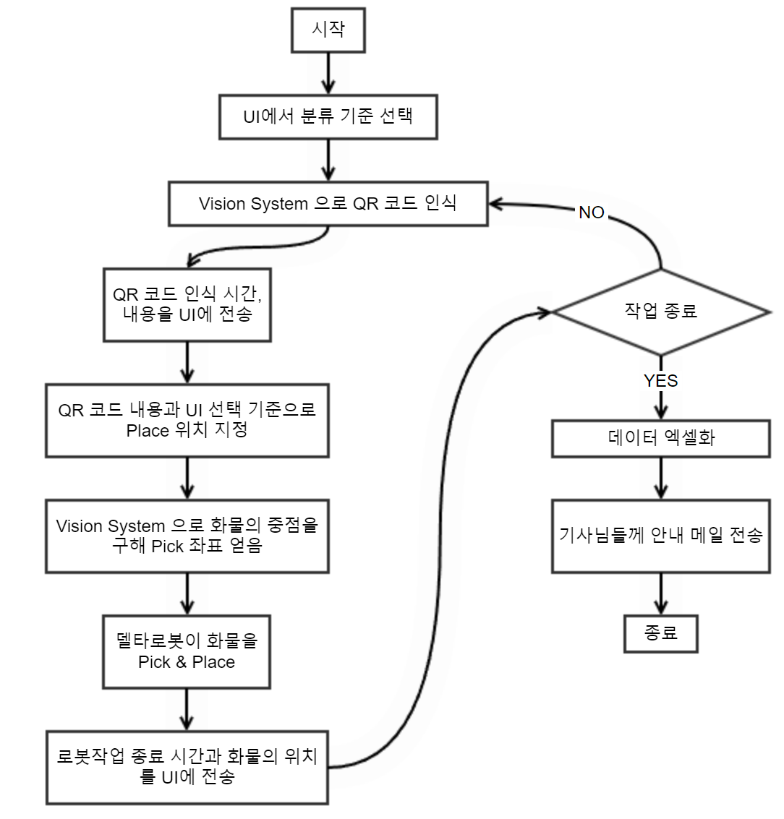
| 알고리즘 명세서
UI 에서 분류 기준을 선택하며 System이 시작된다.
카메라가 켜지고, 특정 구역 안에 있는 QR 코드를 1사분면에서부터 반시계 방향으로 인식한다.
QR 코드에 물품 정보가 담겨 있으며, QR 코드가 인식되면 인식시간과 물품 정보가 UI로 전송된다.
물품의 정보돠 UI에서 선택한 분류 기준을 이용하여 물품이 Place될 위치를 지정한다. (Pallet A or B)
물품 중점의 x,y,z 값을 Vision System을 통해 구하여 로봇이 Pick할 위치 좌표를 구한다.
역기구학과 기구학을 이용해 델타로봇이 Pick & Place 작업을 하도록 한다.
로봇이 물품 하나를 옮기고 난 후의 시간과 물품이 놓여진 위치 정보를 UI에 전송한다.
모든 분류 작업이 끝나면 자동으로 모든 데이터들이 물품이 놓인 Pallet 별로 자동 엑셀화 되어 저장된다.
물품을 픽업할 기사님들께 선입선출을 기반으로 픽업장소와 시간 안내 메일이 자동으로 전송된다.

Slide 24
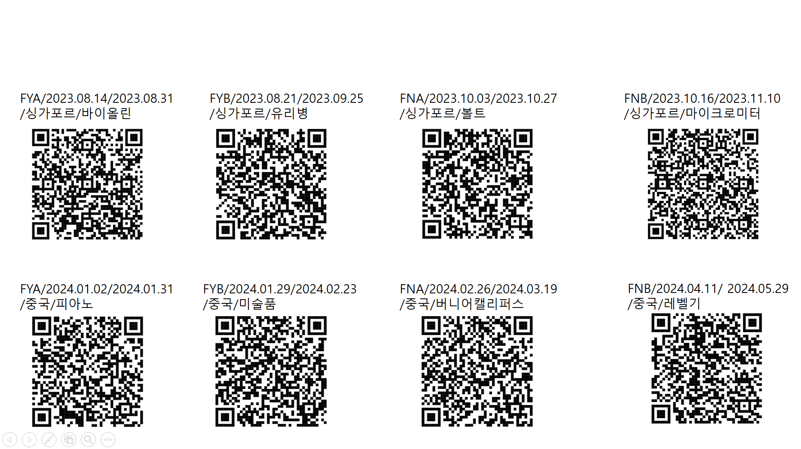
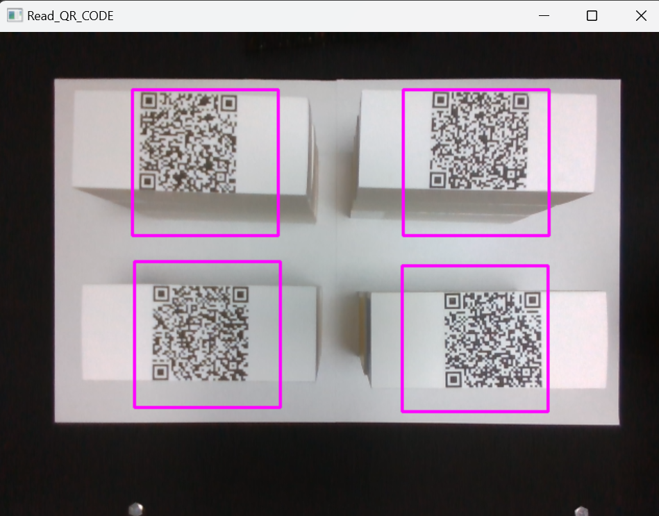
| 알고리즘 상세 설명서
Vision + Pick Vision 시스템은 물품에 부착된 물품정보 QR코드를 읽고, Pick & Place 될 때의 로봇의 엔드이펙터의 좌표 값을 얻는 것을 목표로 설계 되었다.
빠르고 정확하게 QR코드를 읽기 위해 오픈소스로 제공되는 다양한 라이브러리를 사용해봤다. 이때 ‘pyzbar’ 라는 라이브러리에서 제공하는 함수가 가장 정확도가 높았고, 이를 이용해 특정 ROI에 QR 코드가 들어오면 이를 읽어 UI에 해당 정보를 전송하도록 하였다.
현재는 사전에 지정된 ROI에서 QR코드를 읽고, 해당 ROI의 사전에 지정해둔 특정 위치를 Pick 좌표로 하고 있다. 전반적으로 시스템이 잘 운용되는 것을 확인했지만, 반복적인 실험 결과 사전에 지정된 특정 위치를 Pick 좌표로 지정한다는 것은 작업에 제한성을 부여한다고 판단하게 되었다. 처음에는 물류창고는 변수상황이 발생하지 않을 것이라고 판단하여 위와 같이 알고리즘을 구성했지만, 이에 남은 기간동안 Pick 좌표를 실시간으로 구할수 있도록 하고자 한다.
좌 : 지정된 ROI
우 : 물품의 정보를 담은
직접 제작한 QR 코드

Slide 25

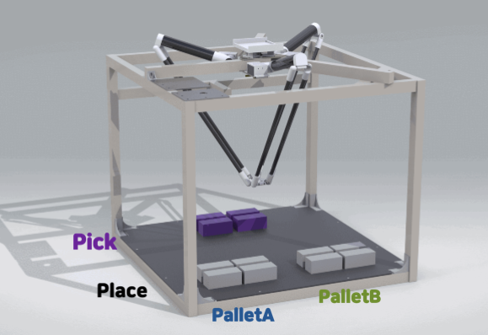
| 알고리즘 상세 설명서
분류 + Pick & Place 사용자가 UI에서 선택한 분류 기준에 따라 QR 코드에 담기 정보를 이용해 물류를 분류할 수 있도록 하였다. 분류가 진행됨에 따라 Pallet A, B에 각각 물품이 위치하게 된다.
아무런 규칙 없이 물류창고에 물품이 쌓여있다면, 이를 운송할 기사님들이 효율적으로 물품을 픽업하지 못할 것이라고 생각하였다. 그래서 물품의 정보를 기준으로 물류를 분류할 수 있는 시스템을 개발하고자 하였고, 이를 위해 QR 코드 내에 분류 코드를 따로 넣게 되었다. 이는 ‘YBF’ 처럼 알파벳이 나열되어 있는 형태이다. 예를 들어 물류 창고에서 해외배송 제품 여부를 분류 기준으로 가지고 있다면, 해외배송 여부를 Y,N 으로 표현하여 분류 코드에 넣게 된다. 이와 같은 형태로 해당 물품의 정보를 담는 분류 코드를 제작하면 실시간으로 물품을 분류할 수 있게 된다.
위 과정을 통해 어떤 Pallet에 물품이 위치할지 결정이 된다면 물품이 현재까지 분류된 개수를 기억하여 미리 정해둔 위치에 아래서부터 하나씩 쌓게 된다.
좌 : Robot과 각 위치의 시각화
우 : 전체적인 시스템 작동 영상을 담은 QR 코드

Slide 26
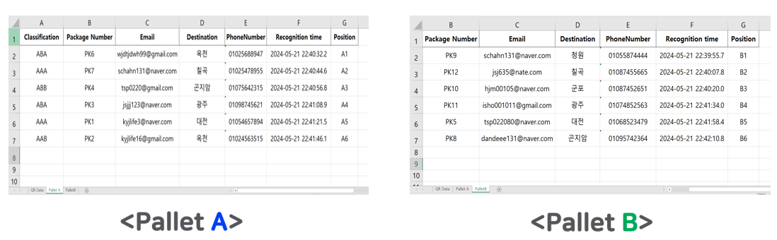
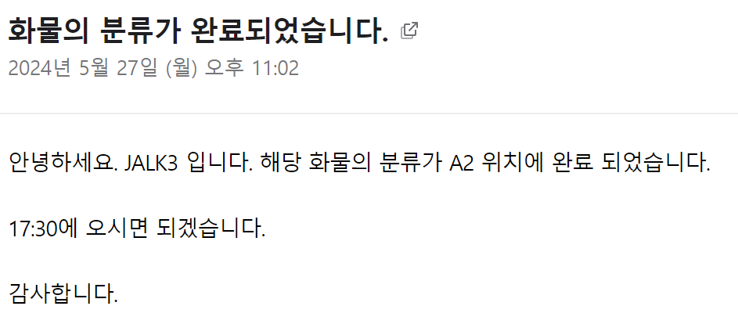
| 알고리즘 상세 설명서
Digitalization 물품의 정보가 담긴 QR 코드를 읽고 이를 특정 기준에 따라 분류를 진행하였다. 이렇게 분류된 물품의 정보를 엑셀 파일로 저장하고, 물품을 픽업할 기사님들께 픽업 정보를 자동으로 메일로 전송하는 시스템 을 제작하였다.
우리팀이 이 주제를 선정하게 된 가장 큰 이유는 현재 해당 공정이 디지털화가 되어 있지 않다는 것이었다. 물류 정보를 수기로 기록하고, 어디에 위치한지 모르는 물품을 픽업하러 오시는 기사님들의 동선이 꼬이는 문제를 해결하기 위해 모든 정보를 디지털화 하여 미들마일 물류 과정을 통합화하여 관리하고자 하였다. 이를 위해 작업이 종료되면 자동으로 여태까지 로봇이 분류한 물품들의 정보가 Pallet 별로 엑셀화 된다. 또한 선입선출의 원리에 따라 위에서부터 순차적으로 물품을 픽업할 수 있도록 픽업 시간과 물품의 위치를 메일로 자동으로 전송한다.
Pallet별 물품 정보의 엑셀화
실제 전송 메일

Slide 27
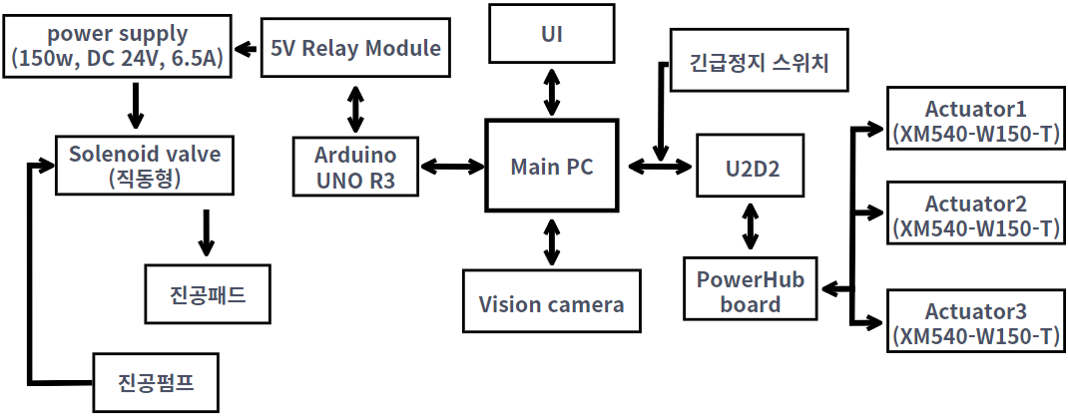
| 하드웨어 설계도

Slide 28
| 프로그램 - 목록
기능 분류 | 기능번호 | 기능 명
OPT | OPT-01-01 | 옵션버튼-토글
정보-물류정보-읽기 | OPT-01-0101 | 옵션버튼-토글-클릭
정보-물류정보-읽기 | OPT-01-0102 | 옵션버튼-토글-중복
정보-물류정보-읽기 | OPT-01-0103 | 옵션버튼-토글-알림
PAU | PAU-02-01 | 작업 중지
정보-물류정보-읽기 | PAU-02-02 | 작업 중지-리셋
INF | INF-02 | 정보
정보-물류정보-읽기 | INF-02-01 | 정보-통신이력
정보-물류정보-읽기 | INF-02-0101 | 정보-통신이력-읽기
정보-물류정보-읽기 | INF-02-02 | 정보-물류정보
정보-물류정보-읽기 | INF-02-0201 | 정보-물류정보-현재위치
정보-물류정보-읽기 | INF-02-0202 | 정보-물류정보-읽기

Slide 29
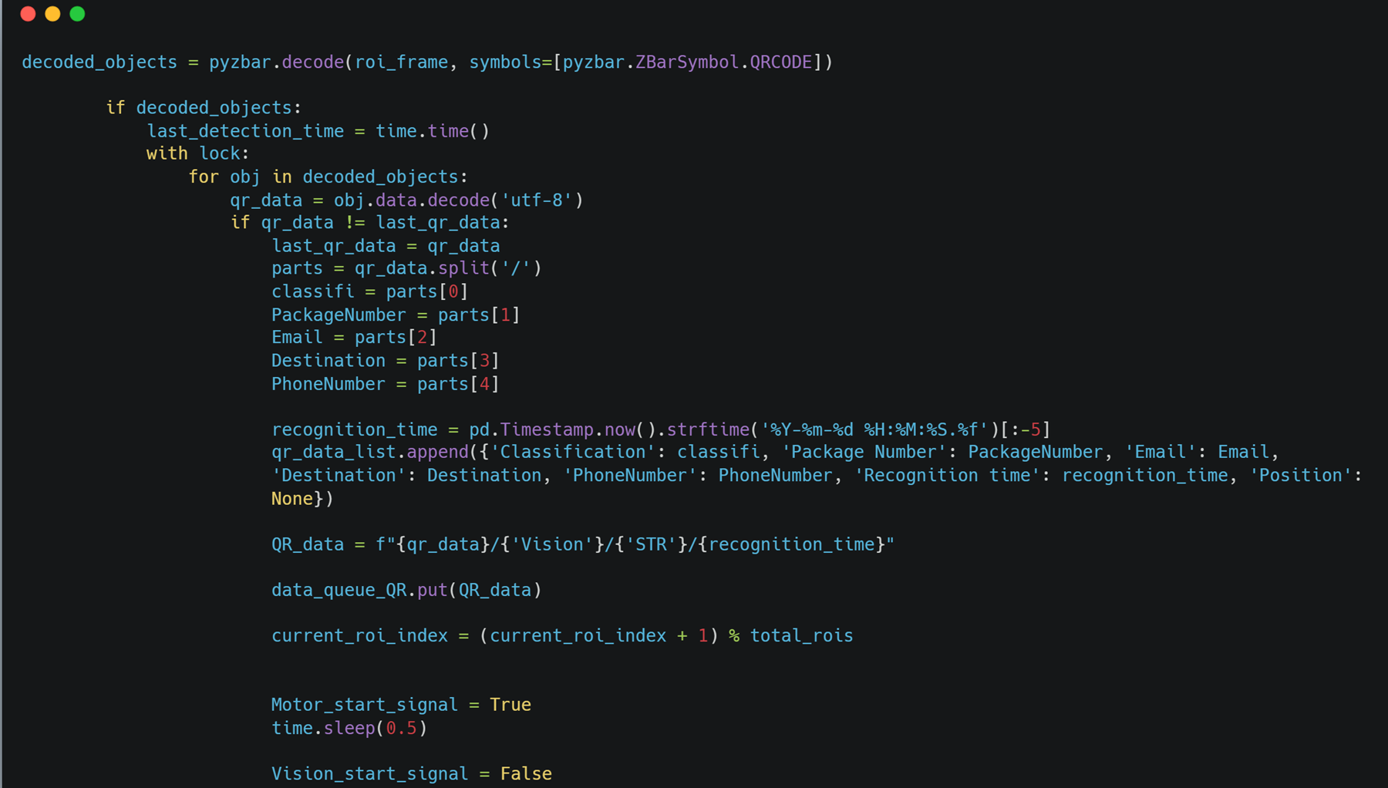
| 핵심코드( Vision )
QR 코드 정보 읽기

Slide 30
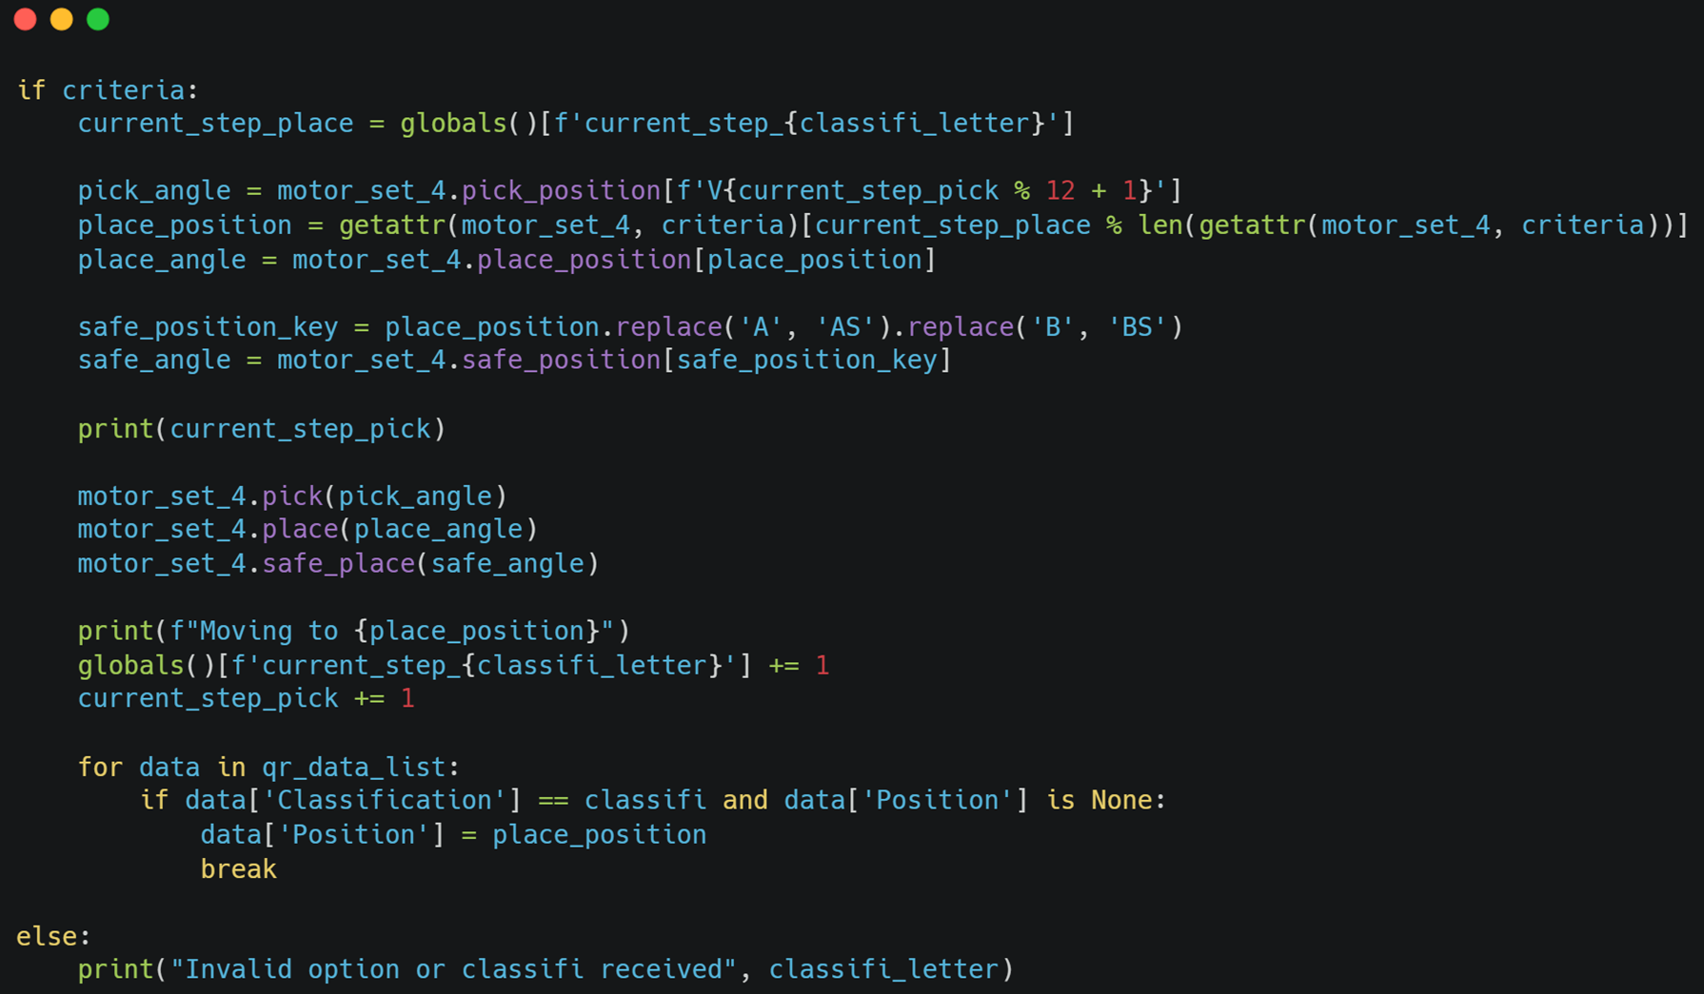
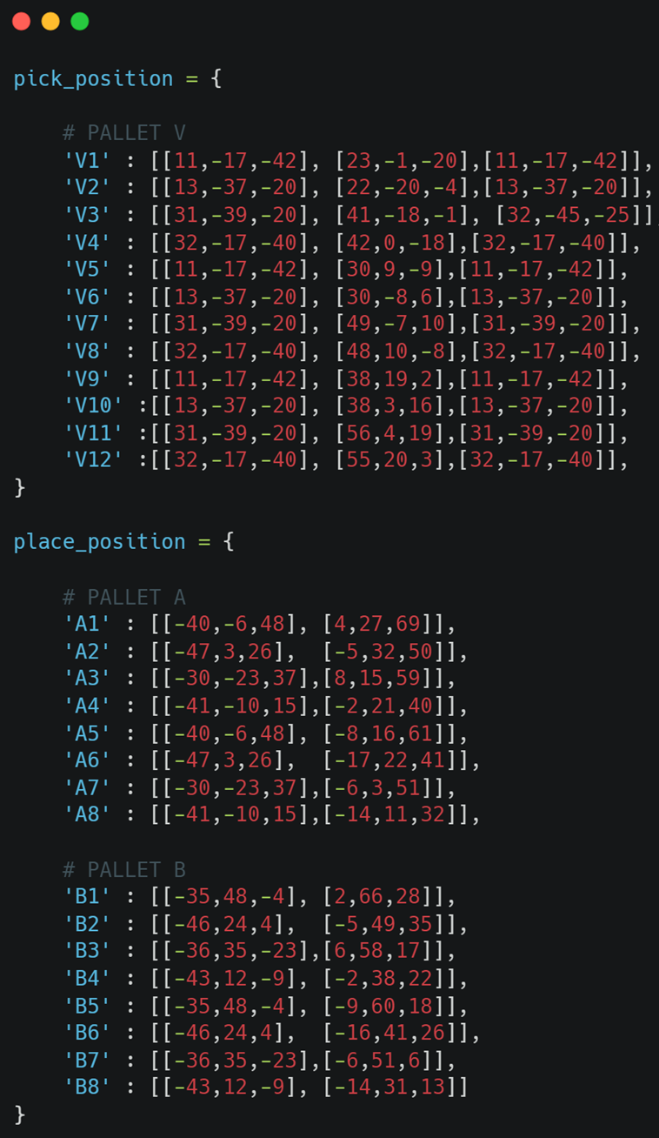
| 핵심코드( Pick&Place )
사전에 지정해둔 좌표
모터 제어를 통한 Pick & Place

Slide 31
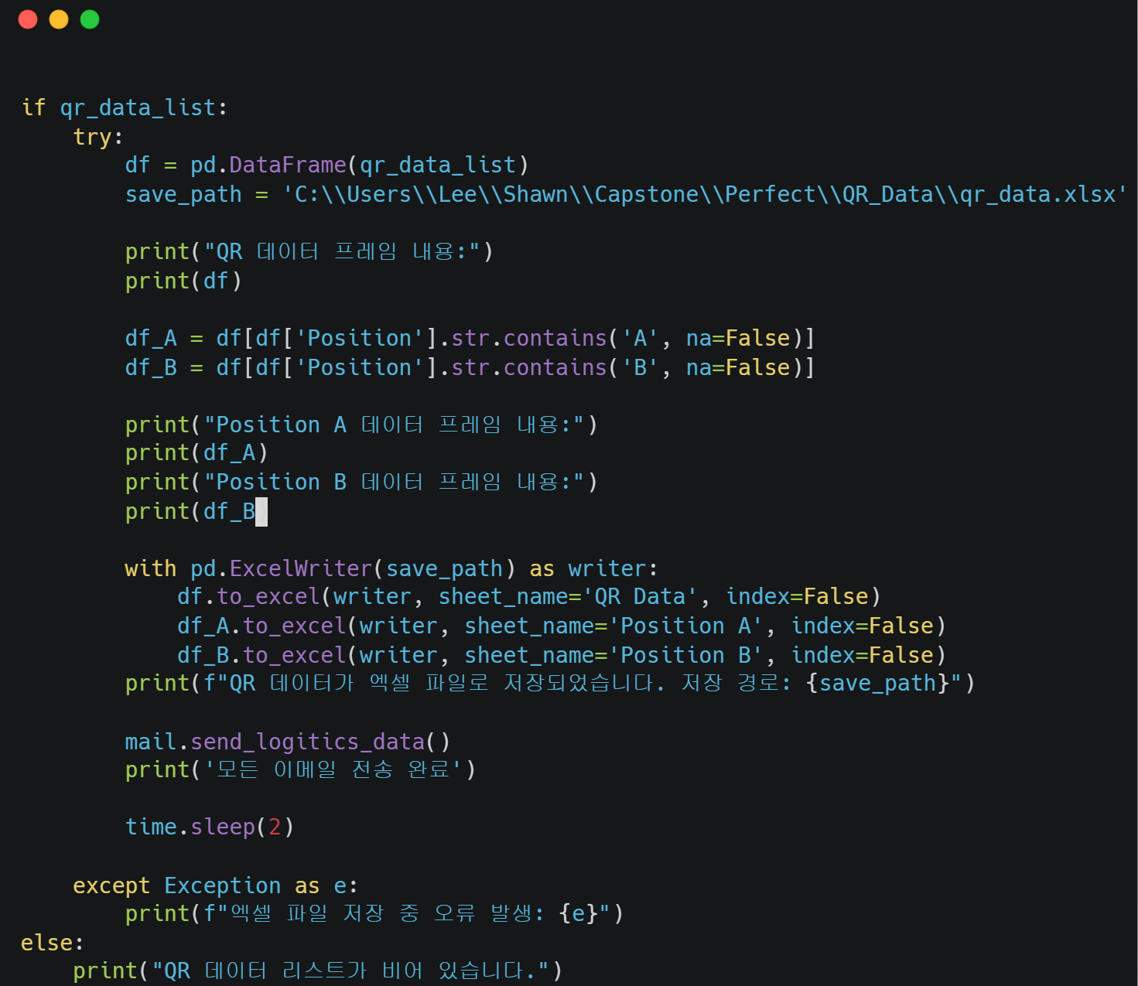
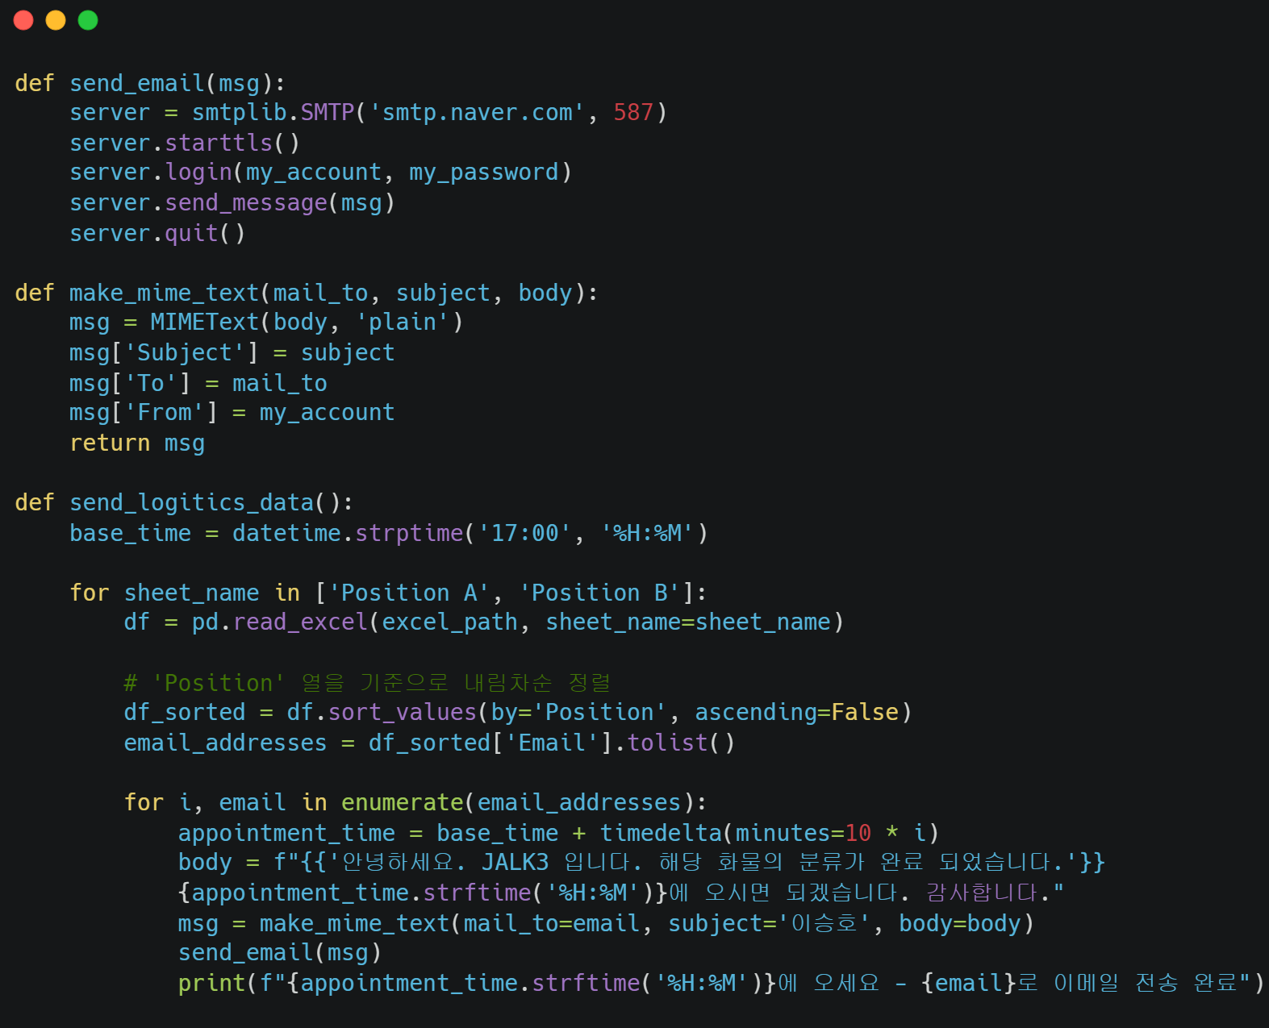
| 핵심코드( Digitalization )
Email 전송
QR 정보 엑셀화

Slide 32
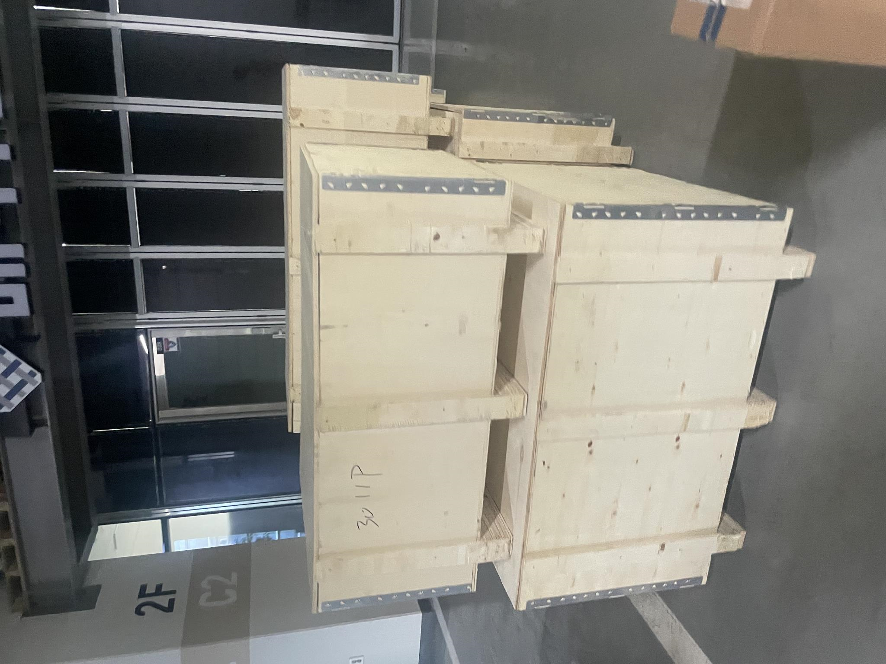
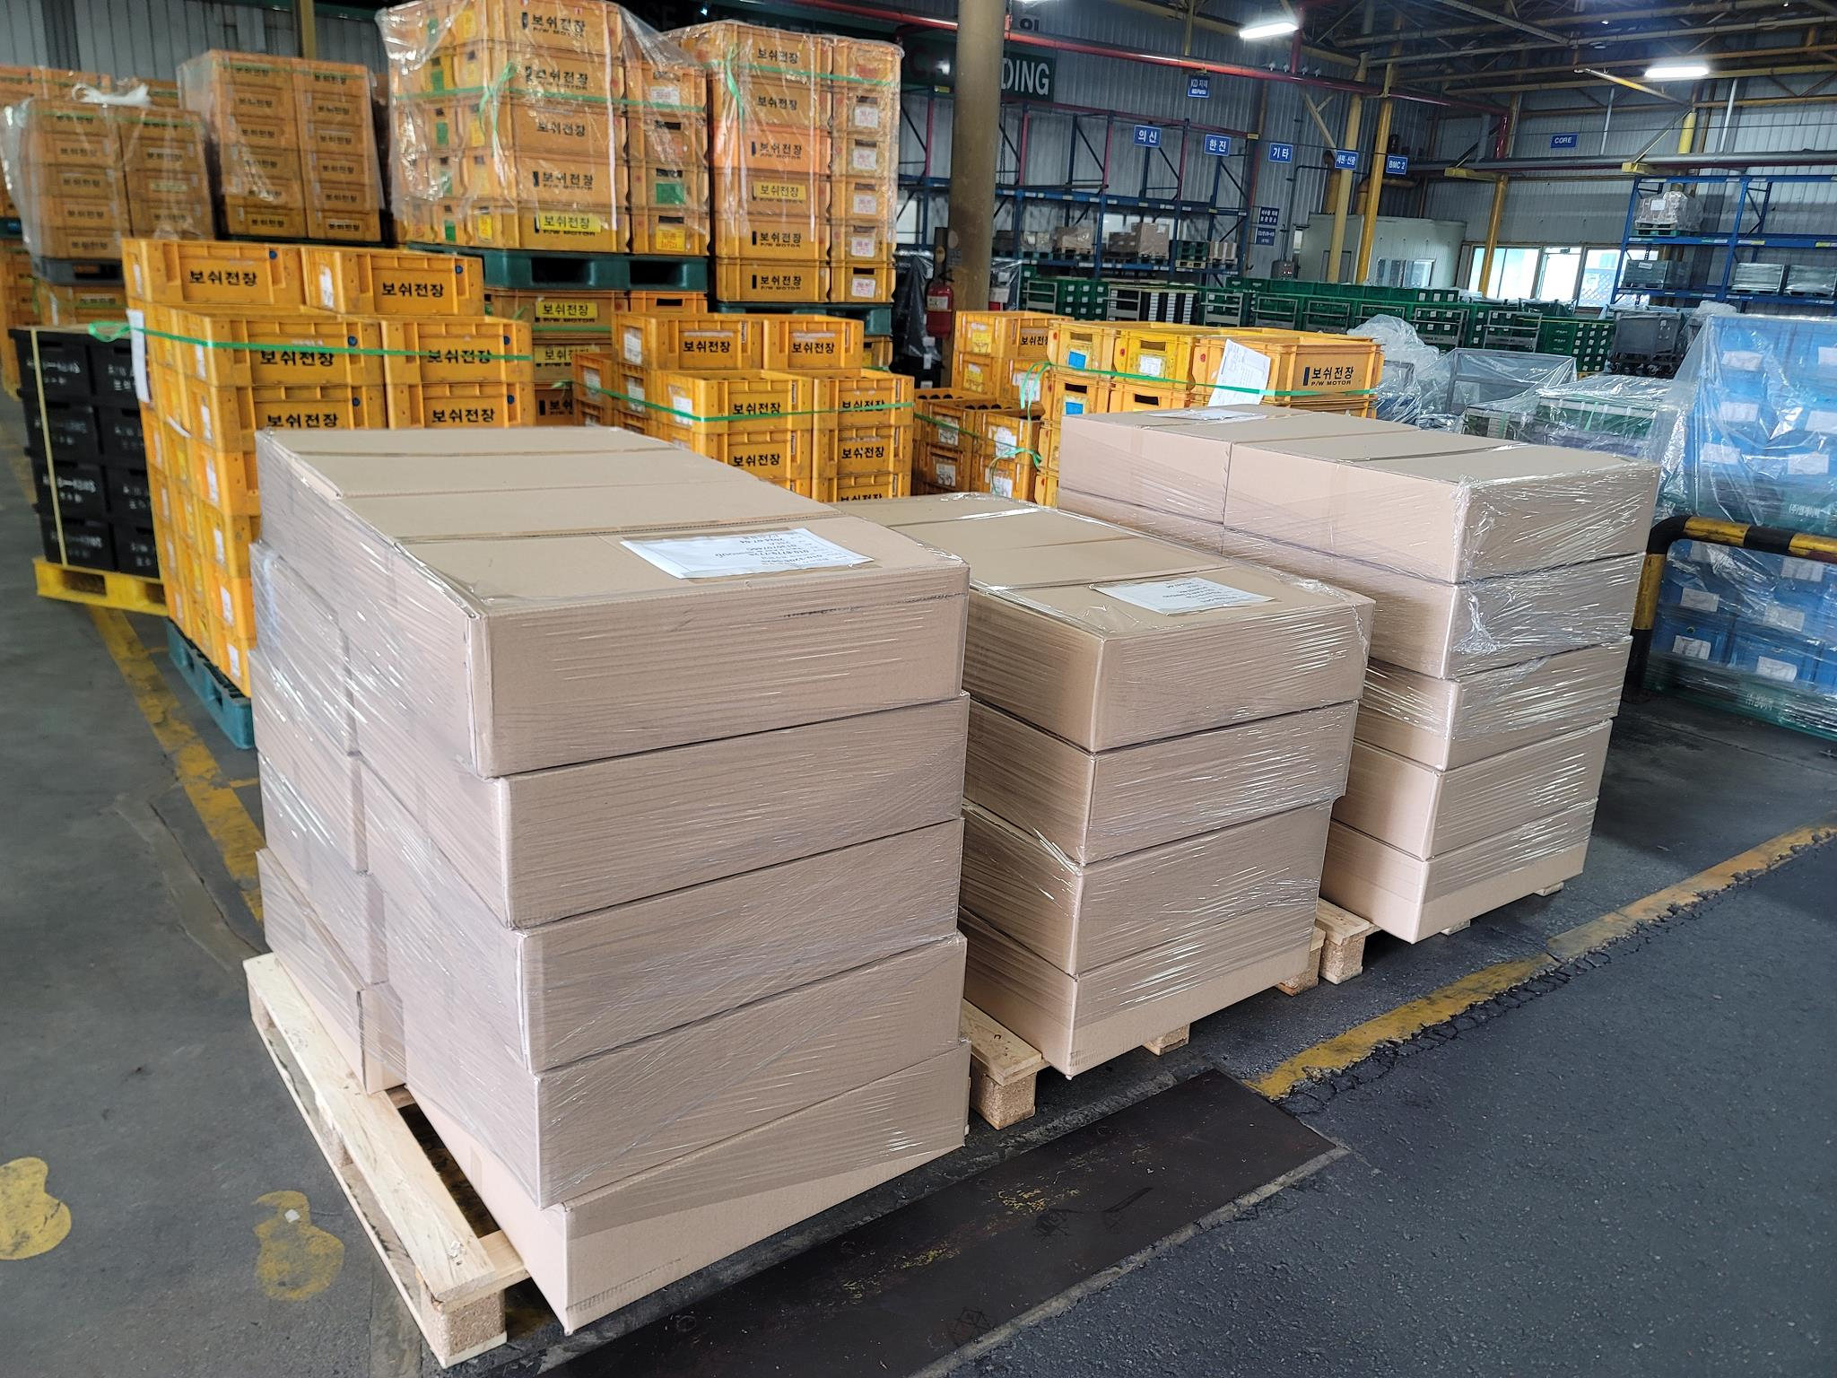
| 참조-실제 작업현장 예시
현장 조사
문제 분석을 위해 확인된 실제 작업현장 사진이다. 확인된 기업은 모두 작업자기 아날로그 방식으로 직접 분류와 적재를 진행하고 있으며,
적재 위치를 기록 안하는 경우도 확인되었다.

Slide 33
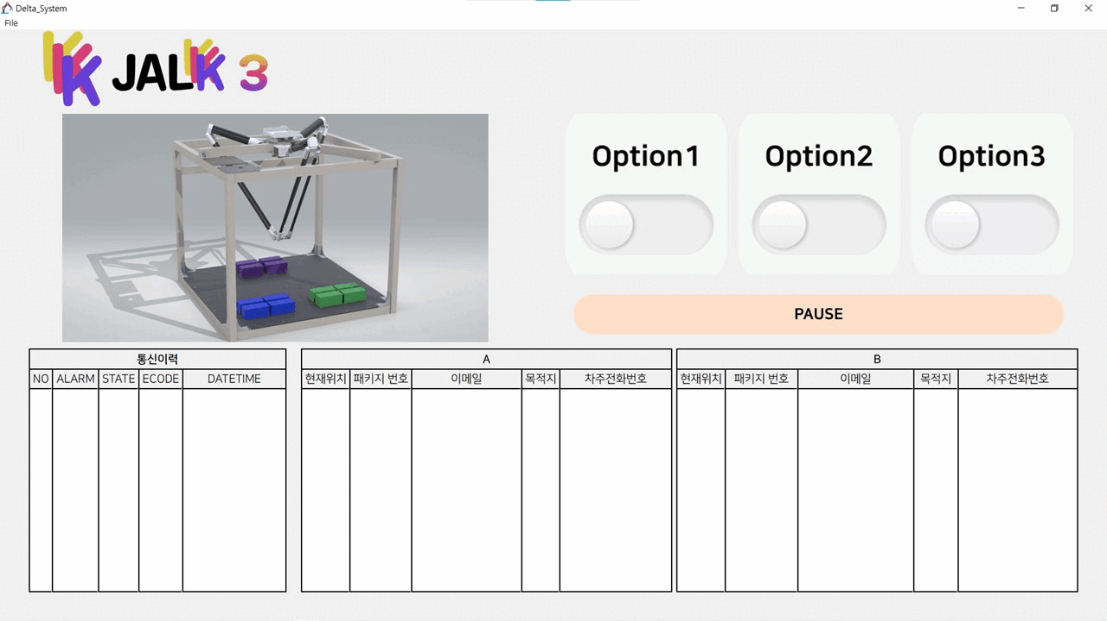
| 참조-S/W 기능 실사 사진
UI
UI에서 Option 선택 클릭과 작업 상황과 적재 위치 정보 시각화 가능

Slide 34
| 참조-S/W 기능 실사 사진
QR 정보 인식
ROI 설정 및 QR 정보 처리 속도 확인

Slide 35
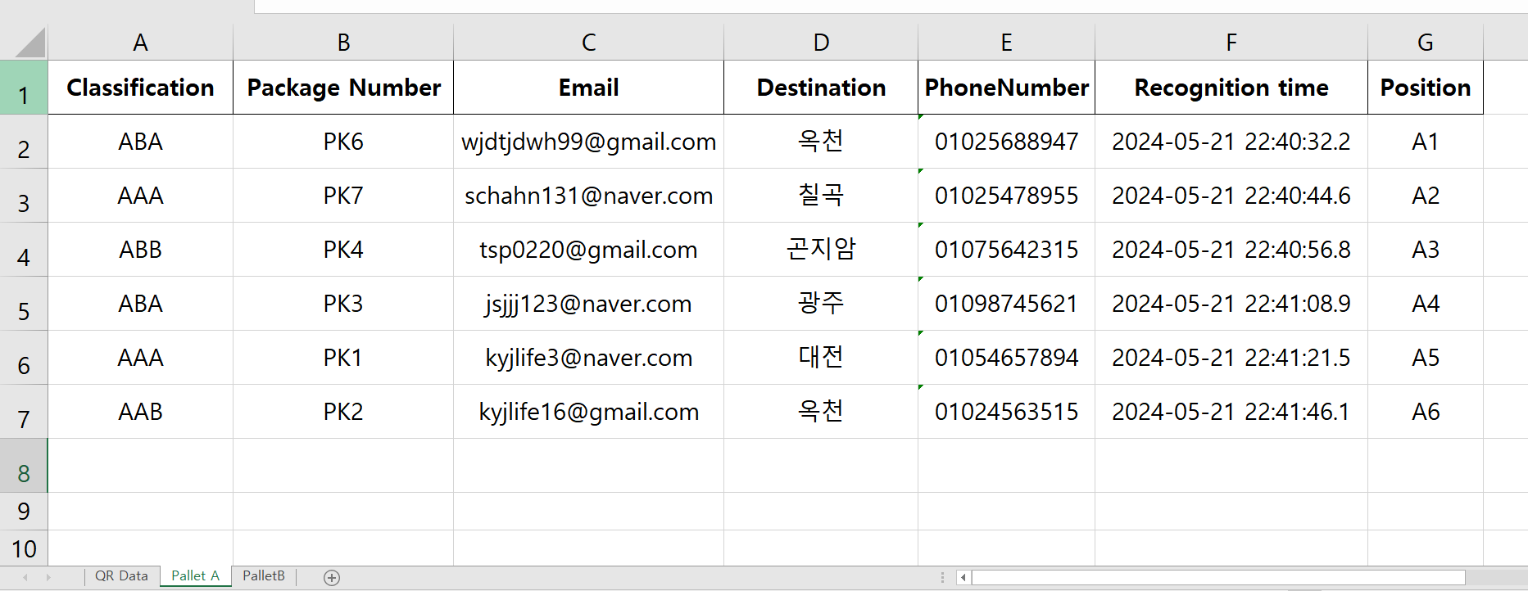
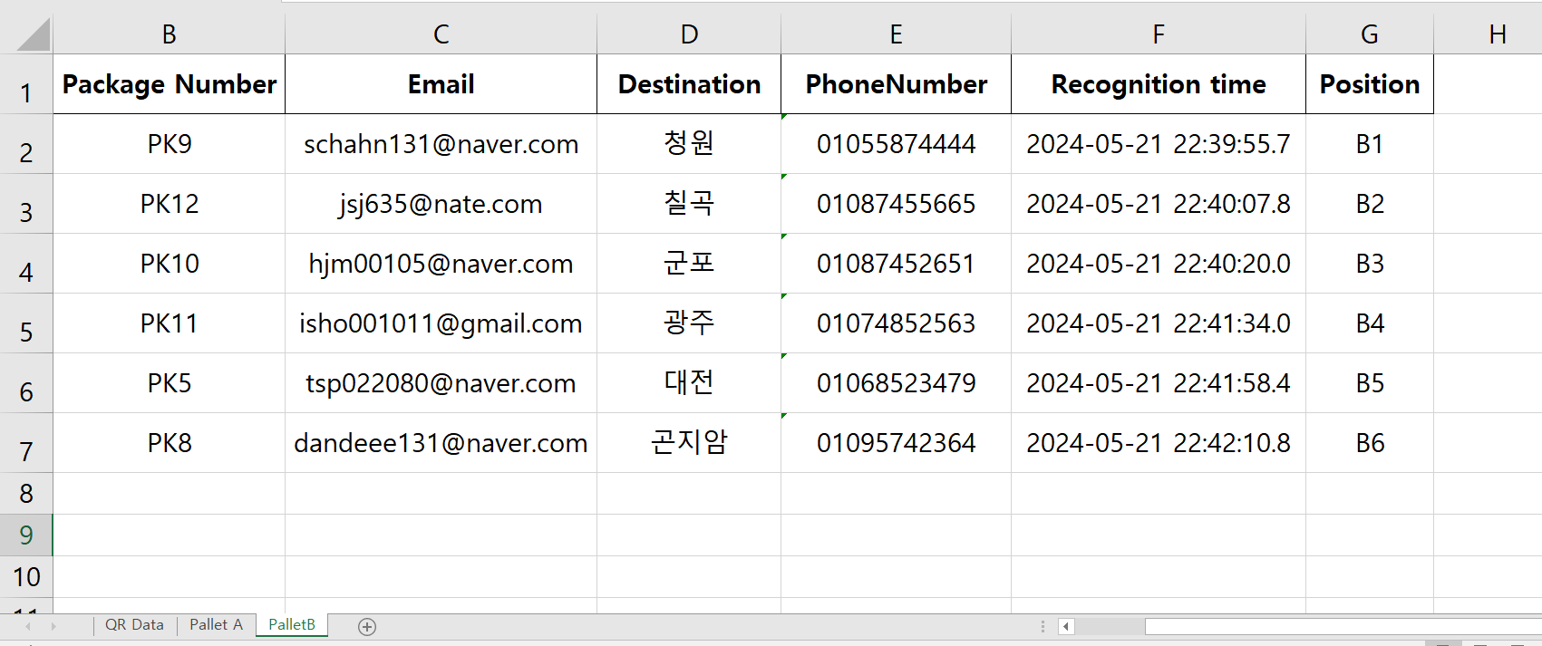
| 참조-S/W 기능 실사 사진
Excel-Emil
Pallet A
Pallet B
적재된 위치 정보를 바탕으로 Excel에 데이터 정리 확인

Slide 36
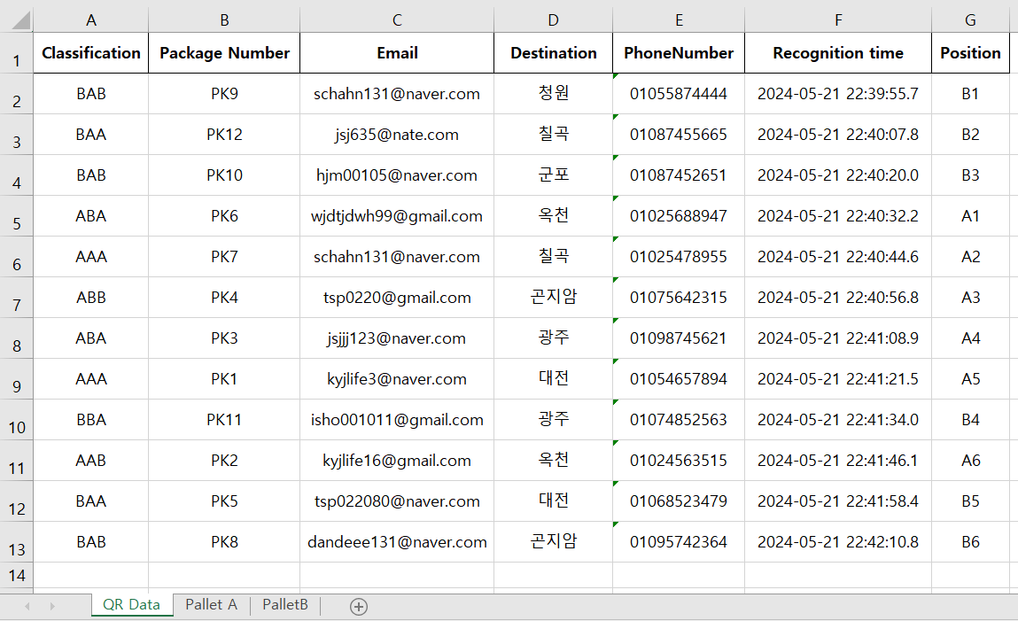
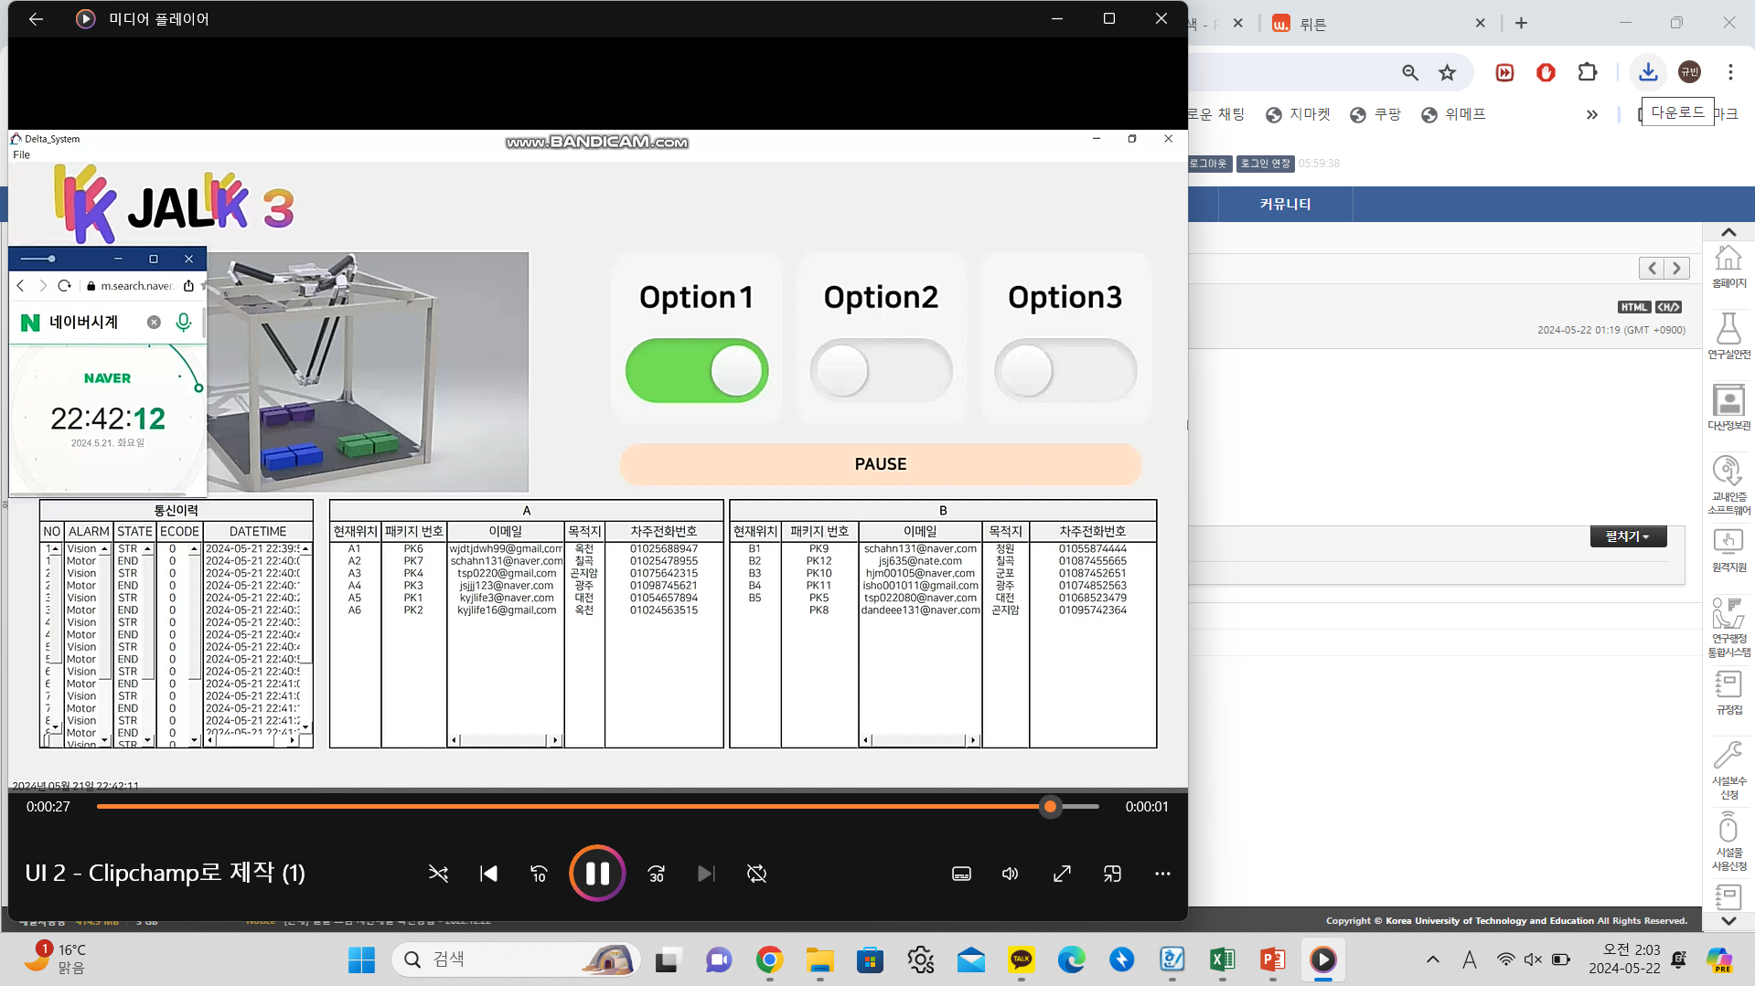
| 참조-S/W 기능 실사 사진
UI와 Excel 정보 일치 확인
UI상의 정리된 데이터와 Excel에 정리된 정보가 일치함을 확인

Slide 37
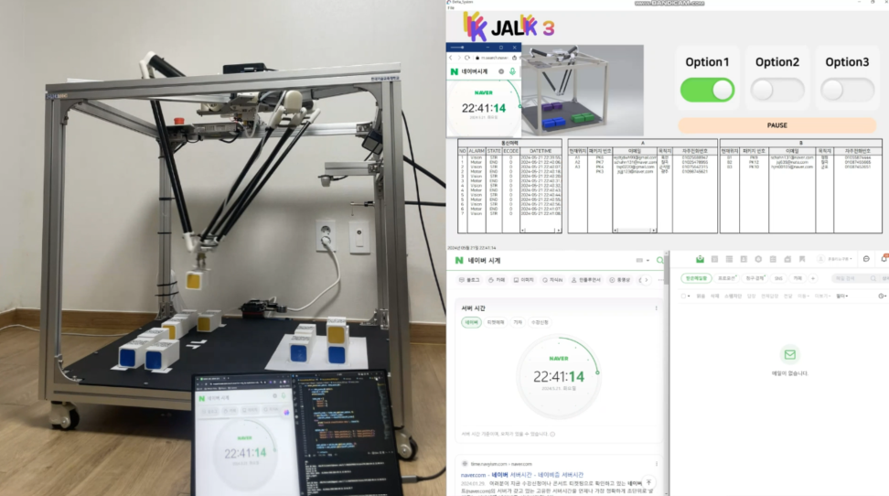
| 참조-S/W 기능 실사 사진
실시간 통신 확인
델타로봇, UI, 정보 처리, 이메일 전송이 동시에 실시간으로 통신이 이루어짐 확인

Slide 38
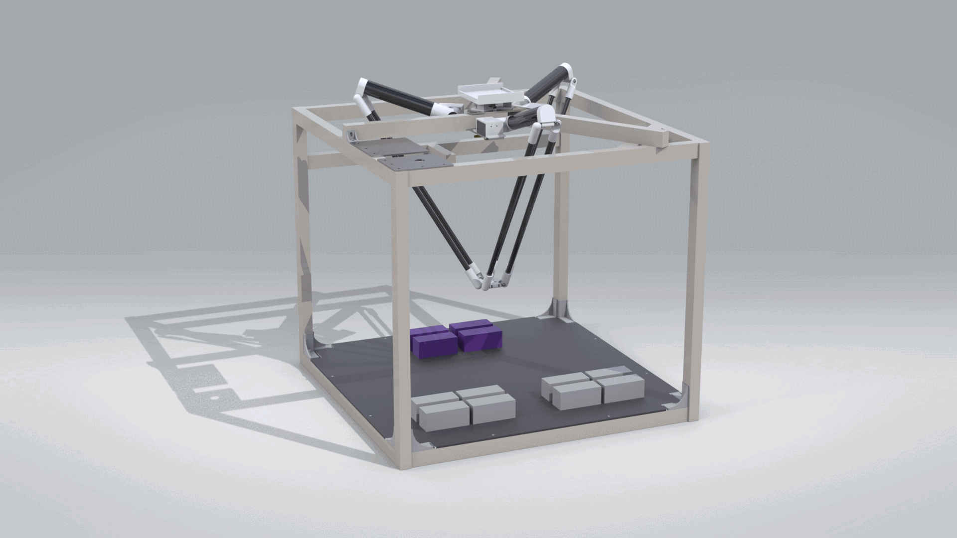
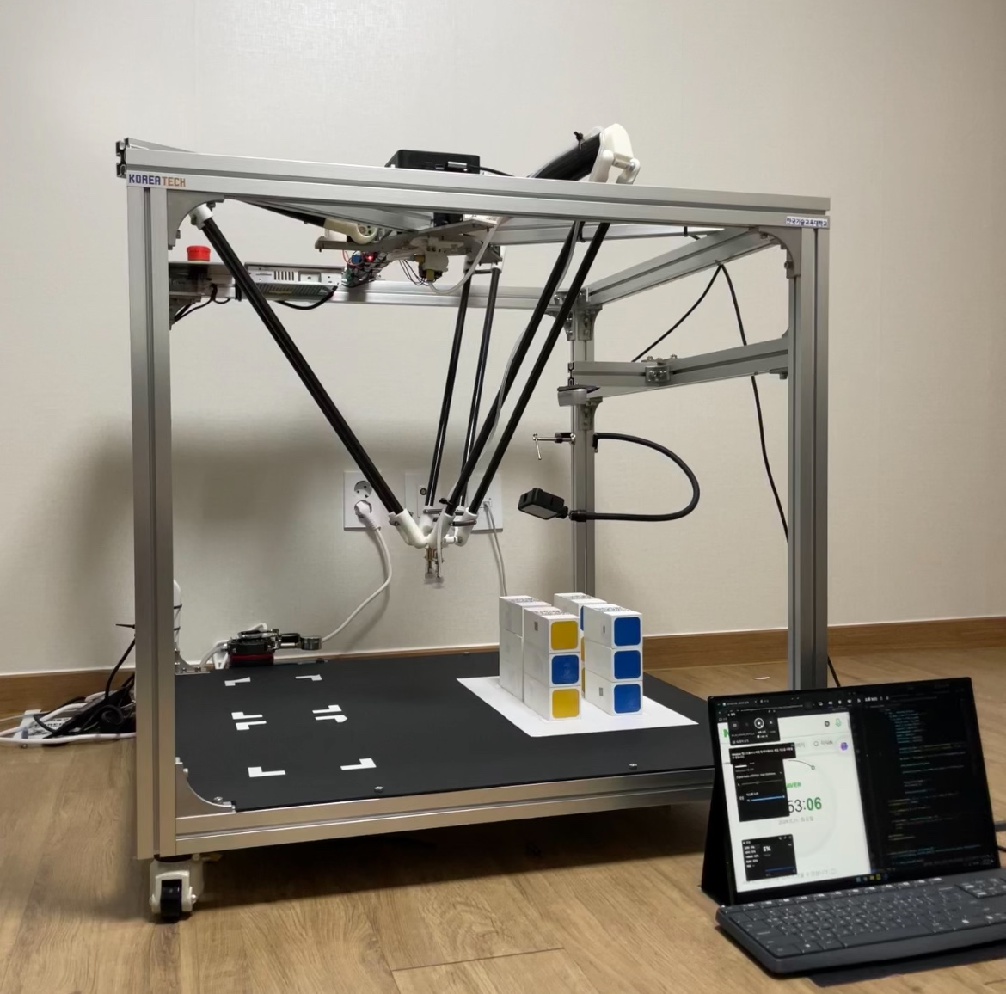
| 참조-H/W 기능 실사 사진
Delta Robot 실제 사진
설계된 Delta Robot ​
실제 제작된 Delta Robot

Slide 39

| 참조-H/W 기능 실사 사진
Delta Robot 설계 내용
1. Kinematic 해석​
델타로봇의 End effector의 위치 값과 각 모터의 각도에 대한 관계를 파악​
2. 작업반경 확인​
Pick and Place에 필요한 작업반경을 정의 후 로봇 설계에 필요한 길이 값 도출​
3. 로봇 Link 길이 정의 ​
Kinematic과 작업반경을 바탕​
으로 로봇의 필요 길이 값 정의​

Slide 40

| 참조-H/W 기능 실사 사진
Delta Robot 설계 내용
추가. Kinematic 함수화
Kinematic로 델타로봇의 End effector의 위치값과 모터의 각도값의 관계를 함수로 정의

Slide 41
















| 참조-H/W 기능 실사 사진
Delta Robot 설계 내용
4. Part design
정의된 내용을 바탕으로 Delta Robot
Part를 프로그램 이용하여 설계
5. 구조해석
설계된 파트에서 파손 주의 부품을
해석하여 안전성(파손 여부) 파악

Slide 42



| 참조-H/W 기능 실사 사진
Delta Robot 설계 내용
6. Delta Robot 제작
제품 가공 및 조립

Slide 43


| 참조-H/W 기능 실사 사진
Delta Robot 설계 내용
7. 위치 오차 파악
제작된 Delta Robot의 End effector의
위치 좌표 값을 받아, Kinematic로
해석된 값과 비교하여 오차율 확인

